Slide 1
Chapter 8
Image Alignment and Stitching
Presented by: 謝政倫
p12922006@ntu.edu.tw
授課教授：傅楸善 博士
DC&CV LAB CSIE NTU 2023
Notes:
在本章中，我們將討論幾何影像對齊的主題，也就是計算將一張影像中的特徵點映射到另一張影像的 2D 和 3D 變換

Slide 2
Outlines
8.1 Pairwise alignment
8.2 Image stitching
8.3 Global alignment
8.4 Compositing
DC&CV LAB CSIE NTU 2021

Slide 3
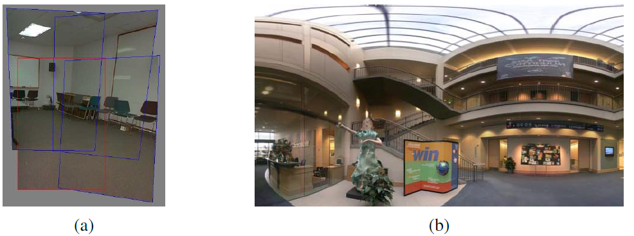
ACM: Association for Computing Machinery
Geometric alignment of 2D images for stitching
(Szeliski and Shum 1997) ©
A spherical panorama constructed from 54 photographs
(Szeliski and Shum 1997) © 1997 ACM
DC&CV LAB CSIE NTU 2021
Notes:
(a)2D影像的幾何對齊
(b)由 54 張照片構成的球形全景圖

Slide 4
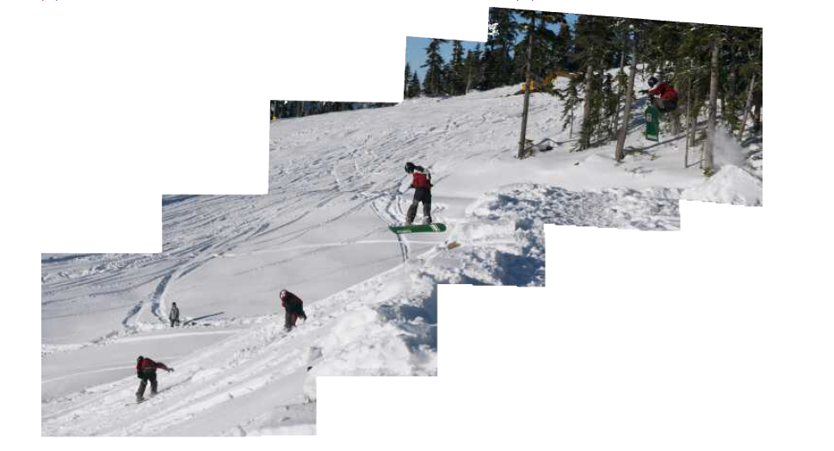
A multi-image panorama automatically assembled from an unordered photo collection
DC&CV LAB CSIE NTU 2021
Notes:
未排序的照片集自動組合的多張影像全景圖

Slide 5
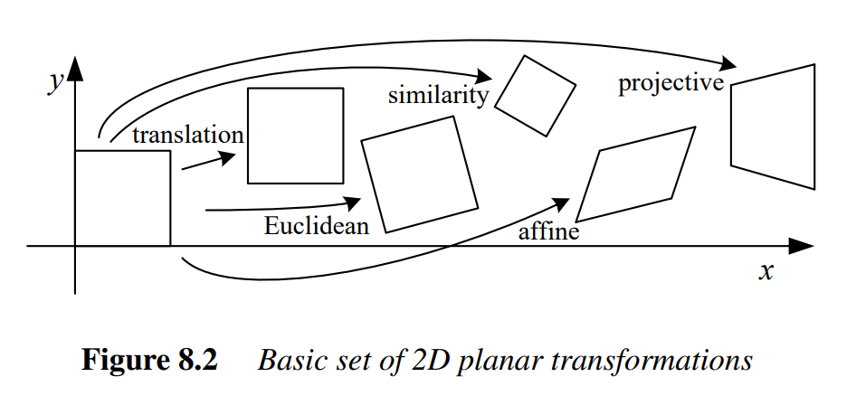
8.1 Pairwise Alignment
Feature-based alignment is the problem of estimating the motion between two or more sets of matched 2D or 3D points.
In this section, we restrict ourselves to global parametric transformations, such as basic 2D planar transformations, or higher order transformation for curved surfaces.
DC&CV LAB CSIE NTU 2021
Notes:
特徵的對齊是去估計兩組或更多組配對好的 2D 或 3D 點之間的運動問題
在這邊我們只討論global的參數變換，例如基本的 2D 平面變換或曲面的高階變換。
下面是一些常見的motion model
最簡單的translation就是x方向和y方向的位移，Euclidean是加入了rotation，similarity是加入了scaling
Affine跟projective會開始做變形，他們兩個的差別是affine會保持它的平行性，但projective的平行、長度、角度都會改變
這張圖是一個包含的關係，越往右是母集合，也就越powerful
但因為越強的model會有越多參數，誤差也會越大，所以如果你知道你的影像之間的motion是甚麼，盡量選到對應的model就好

Slide 6
8.1 Pairwise Alignment
8.1.1 2D alignment using least squares
Given a set of matched feature points $\{(x_{i}, x_{i}^{′})\}$ and a planar parametric transformation of the form:
The usual way to estimate motion parameters p is to use least squares, i.e., to minimize the sum of squared residuals
where
DC&CV LAB CSIE NTU 2021
Notes:
給定一組match的feature xi 和 xi ’，和一個參數p
通常我們會使用最小平方法去估計這個p

Slide 7
8.1 Pairwise Alignment
8.1.1 2D alignment using least squares
Many of the motion models presented, i.e., translation, similarity, and affine, have a linear relationship between the amount of motion and the unknown parameters p.
where is the Jacobian of the transformation f with respect to the motion parameters p. In this case, a simple linear regression (linear least squares problem) can be formulated as:
DC&CV LAB CSIE NTU 2021
Notes:
前面我們提到的許多運動模型，像是translation、similarity, affine，在motion和參數 p 之間具有線性關係。
其中 J = ∂f/∂p 是transform f 相對於參數 p 的Jacobian矩陣。
在這種情況下，一個簡單的線性回歸（或是叫做線性最小平方問題）可以表示成下面的式子
E_LLS(linear least squares)

Slide 8
8.1 Pairwise Alignment
8.1.1 2D alignment using least squares
The minimum can be found by solving the Symmetric Positive Definite (SPD) system of normal equations
where
is called the Hessian and
DC&CV LAB CSIE NTU 2021
Notes:
可以通過求解對稱正定 (SPD) 系統找到最小值
其中A是前面這項，叫做Hessian

Slide 9
8.1 Pairwise Alignment
8.1.1 2D alignment using least squares
Uncertainty weighting
The above least squares formulation assumes that all feature points are matched with the same accuracy.
This is often not the case, since certain points may fall into more textured regions than others. If we associate a scalar variance estimate with each correspondence, we can minimize the weighted least squares problem instead.
DC&CV LAB CSIE NTU 2021
Notes:
前面的最小平方公式假設所有特徵點都以相同的精度配對。 但是通常不會是這種情況，因為某些點可能比其他點落在更有紋理的區域。 如果我們將標準差 σ 與每個配對計算關聯性，我們就可以最小化這個加權過的最小平方問題(E_WLS)

Slide 10
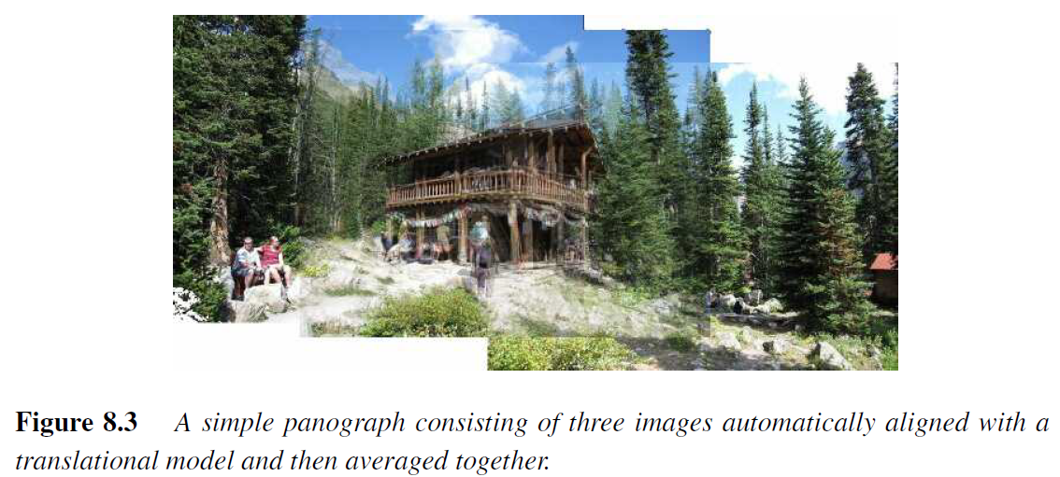
8.1 Pairwise Alignment
8.1.2 Application: Panography
In a panograph, images are translated and optionally rotated and scaled before being blended with simple averaging
DC&CV LAB CSIE NTU 2021
Notes:
圖像對齊最簡單（也是最有趣）的應用之一是一種特殊形式的圖像拼接，稱為全景圖。 在全景圖中，圖像在blending之前被平移並可選擇旋轉和縮放（圖 8.3）。

Slide 11
8.1 Pairwise Alignment
8.1.2 Application: Panography
Consider a simple translational model. We want all the corresponding features in different images to line up as best as possible.
Let $t_{i}$ be the location of the $j$th image coordinate frame in the global composite frame and $x_{ij}$ be the location of the $i$th matched feature in the $j$th image.
In order to align the images, we wish to minimize the least squares error
DC&CV LAB CSIE NTU 2021
Notes:
考慮一個簡單的translational model。 我們希望不同影像中的所有對應特徵盡可能排列到最好。
這邊我們令 tj 為第 j 個image coordinate frame的位置，xij 為第 j 個圖像中第 i 個match的特徵的位置。
為了對齊影像，我們希望最小化最小平方誤差(E_PLS)
其中 xi 是特徵 i 在全局坐標系中的平均位置

Slide 12
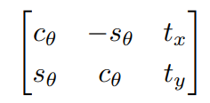
8.1 Pairwise Alignment
8.1.3 Iterative algorithms
We cannot use linear least squares to solve a non-linear least squares or non-linear regression problem.
For example, the problem of estimating a rigid Euclidean 2D transformation (translation plus rotation) between two sets of points.
DC&CV LAB CSIE NTU 2021
Notes:
雖然線性最小平方法是估計參數的最簡單方法，但電腦視覺中，測量值和未知數之間並不存在簡單的線性關係。 在這種情況下，產生的問題稱為非線性最小平方法或非線性回歸。
例如，考慮估計兩組點之間的rigid Euclidean二維變換（平移加旋轉）的問題。 我們用平移量 (tx, ty) 和旋轉角度 θ 表示這個變換。
為了最小化這個非線性的最小平方問題，我們需要迭代的去更新Δp，那怎麼更新?

Slide 13
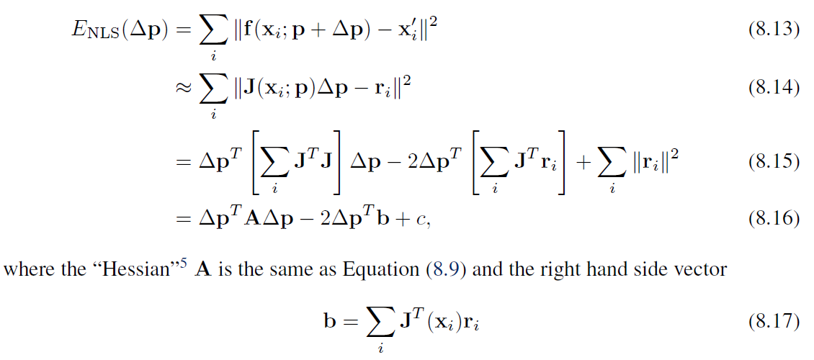
8.1 Pairwise Alignment
8.1.3 Iterative algorithms: Gauss–Newton approximation
We iteratively find an update to the current parameter estimate p by minimizing
DC&CV LAB CSIE NTU 2021
Notes:
我們就透過最小化這個E_NLS 迭代的更新 Δp
其中這邊的A跟前面的Hessian是一樣的
但b的部分∆xi變成了ri，是一個殘差向量的Jacobian-weighted sum

Slide 14
8.1 Pairwise Alignment
8.1.3 Iterative algorithms
Once A and b have been computed, we solve for using
In many applications, $λ$ can be set to 0 if the system is successfully converging.
DC&CV LAB CSIE NTU 2021
Notes:
一旦 A 和 b 被計算出來，我們就可以用下面這個式子去求解Δp
在許多應用中，如果系統成功收斂，𝜆 可以設置為 0。

Slide 15
8.1 Pairwise Alignment
8.1.4 RANSAC
RANSAC: Random Sample Consensus
An algorithm for robust fitting of models in the presence of many data outliers
Compare to robust statistics
Given N data points Xj, assume that majority of them are generated from a model with parameters θ, try to recover θ.
DC&CV LAB CSIE NTU 2021
Notes:
接下來要講一個後面會用到的演算法RANSAC，我們常常假設資料來自於某個motion model，可是實際上一定有部分資料不是來自於這個motion model，如果用不是來自於這個模型的資料來估計這個motion model的參數，通常會帶給你一些不好的結果，所以你必須去identify哪些資料是可以用這個模型解釋的，哪些資料是不可以用這個模型解釋的，不能用這個模型解釋的資料就不應該參與這個model參數的估計，這在電腦視覺中是非常常見的問題，這些不可以用這個模型解釋的資料就叫做outlier，outlier的removal就非常重要，通常有幾種作法，其中最知名的就是ransac。
ransac要解決的問題是，給定k個資料點xi，假設大部分的xi都是用我們的model生成的，我們希望去估計theta，換句話說有一些xi不是用這個model生成的，我們需要把這些xi排除在參數估計之外

Slide 16
8.1 Pairwise Alignment
RANSAC: RANdom Sample Consensus
8.1.4 RANSAC
Run S times
Draw k samples randomly
Fit parameters with these k samples
For each of other K-k points, calculate its distance to the fitted model, count the number of inlier points, c
Output with the largest c
DC&CV LAB CSIE NTU 2021
Notes:
我們有K筆資料，裡面有一些是inlier一些是outlier，我們希望把outlier去除掉，ransac演算法會跑S次，每次從我們的模型裡面挑小k個資料出來，用這小k個資料去估計這個模型的參數θ，然後去看看有多少個資料fit這個參數，也就是讓他們投票，跑S次之後找到票數最多的那組參數當作答案。
如何決定甚麼叫inlier甚麼叫outlier?
通常會把資料帶進去這個模型，然後用你選定的參數，所產生出來的誤差很少，那它就是inlier，反之如果誤差很大，那它應該是一個outlier
再來就是每次要取小k個sample，k要取多少的問題
現在有大K筆資料，裡面大部分都是inlier，所以做S次的意思是說，我每次挑小k個資料，我希望我挑這小k個都是inlier，如果這小k個都是inlier那估計出來的模型就是對的，所以這個k要越小越好，因為k如果很大，就比較難都是inlier，但是也不能太小，因為這個k要足夠讓我們去挑參數

Slide 17
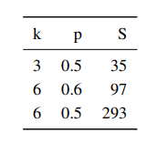
8.1 Pairwise Alignment
RANSAC: RANdom Sample Consensus
8.1.4 RANSAC
How to determine S
p: probability of real inliers
P: probability of success after S trials
DC&CV LAB CSIE NTU 2021
Notes:
再來是S要取多大的問題
我們需要一些參考數據，大部分的資料都是inlier，那你要告訴我inlier的機率估計，比方說估計百分之70的資料是對的，那小p就是70
所以小p就是資料屬於inlier的機率有多高
那大p就是run s 次之後找到正確模型的機率有多高
比如說0.95，那就代表最終輸出的模型有百分之95的信心相信它是對的
所以大P越高通常表示S要越大
看看旁邊的公式，小p的k次方，小p就是選到inlier的機率，小p的k次方就是你挑到k個inlier的機率
用1去減小p的k次方就代表挑到壞的機率，有壞的放進模型都是錯的
再S次方表示你挑了S次然後沒有一次是好的
大P代表至少有一次是好的的機率
那再用1減掉就代表剛剛算的沒有一次是好的機率
所以整個式子就是說跑了S次裡面，至少挑到一個全部都是inlier的機率有多大(大P)
那透過這個式子我們就可以算S
右下角是k p s經過大量數據實驗的關係，大概可以顯示出k跟s要設多少

Slide 18
8.1 Pairwise Alignment
8.1.5 3D Alignment
Instead of aligning 2D sets of image features, many computer vision applications require the alignment of 3D points.
In the case where the 3D transformations are linear in the motion parameters, e.g., for translation, similarity, and affine, regular least squares (8.5) can be used
which arises more frequently and is often called the absolute orientation problem (Horn
1987), requires slightly different techniques.
DC&CV LAB CSIE NTU 2021
Notes:
許多電腦視覺的應用不需要對齊 2D 的特徵feature，而是需要對齊 3D 的點。
3D 變換在motion parameters是線性的情況下，例如，對於平移、相似性和仿射，可以使用一般的最小平方法
但rigid motion比較不一樣，它出現的更頻繁，通常被稱為絕對方向問題, 需要一些不同的技巧。

Slide 19
8.1 Pairwise Alignment
8.1.5 3D Alignment
If only scalar weightings are being used (as opposed to full 3D per-point anisotropic covariance estimates), the weighted centroids of the two point clouds c and c’ can be used to estimate the translation
We are then left with the problem of estimating the rotation between two sets of points and that are both centered at the origin.
One commonly used technique is called the orthogonal Procrustes algorithm (Golub and Van Loan 1996, p. 601) and involves computing the singular value decomposition (SVD) of the 3 x 3 correlation matrix
DC&CV LAB CSIE NTU 2021
Notes:
我們可以根據質心的差異來估計平移分量。
接下來要估計兩組點之間的旋轉。
一種常用的技術稱為orthogonal Procrustes 算法， 對相關矩陣做 SVD
然後我們就可以得到旋轉矩陣 R = U V_ transpose

Slide 20
8.2 Image Stitching
Image stitching algorithms create the high-resolution photo-mosaics used to produce today’s digital maps and satellite photos. They are also now a standard mode in smartphone cameras and can be used to create beautiful ultra wide-angle panoramas.
Image stitching originated in the photogrammetry (攝影測量法) community, where more manually intensive methods based on surveyed ground control points or manually registered tie points have long been used to register aerial photos into large-scale photo-mosaics (Slama 1980).
While early techniques worked by directly minimizing pixel-to-pixel dissimilarities, today’s algorithms extract a sparse set of features and match them to each other, as described in Chapter 7.
DC&CV LAB CSIE NTU 2021
Notes:
8.2節我們要討論的是Image Stitching
影像拼接演算法用來產生地圖和衛星照片的高解析度照片。 也是現在智慧型手機的相機的一種標準模式，可以用來產生漂亮的超廣角全景圖。
影像拼接起源於攝影測量社群，其中基於測量的ground control points或手動標記連接點的方法長期以來一直用來將航拍照片合成大型照片
ground control points指的是在無人機測量中，地面上具有已知坐標的點，測量的人可以精準定位，使用無人機準確地繪製大面積地圖。GCP 可以把將誤差範圍壓到厘米級。
比較早期的Image Stitching是直接去最小化pixel到pixel的差異，但是現代的演算法會提取一組稀疏的特徵並將它們做matching。

Slide 21
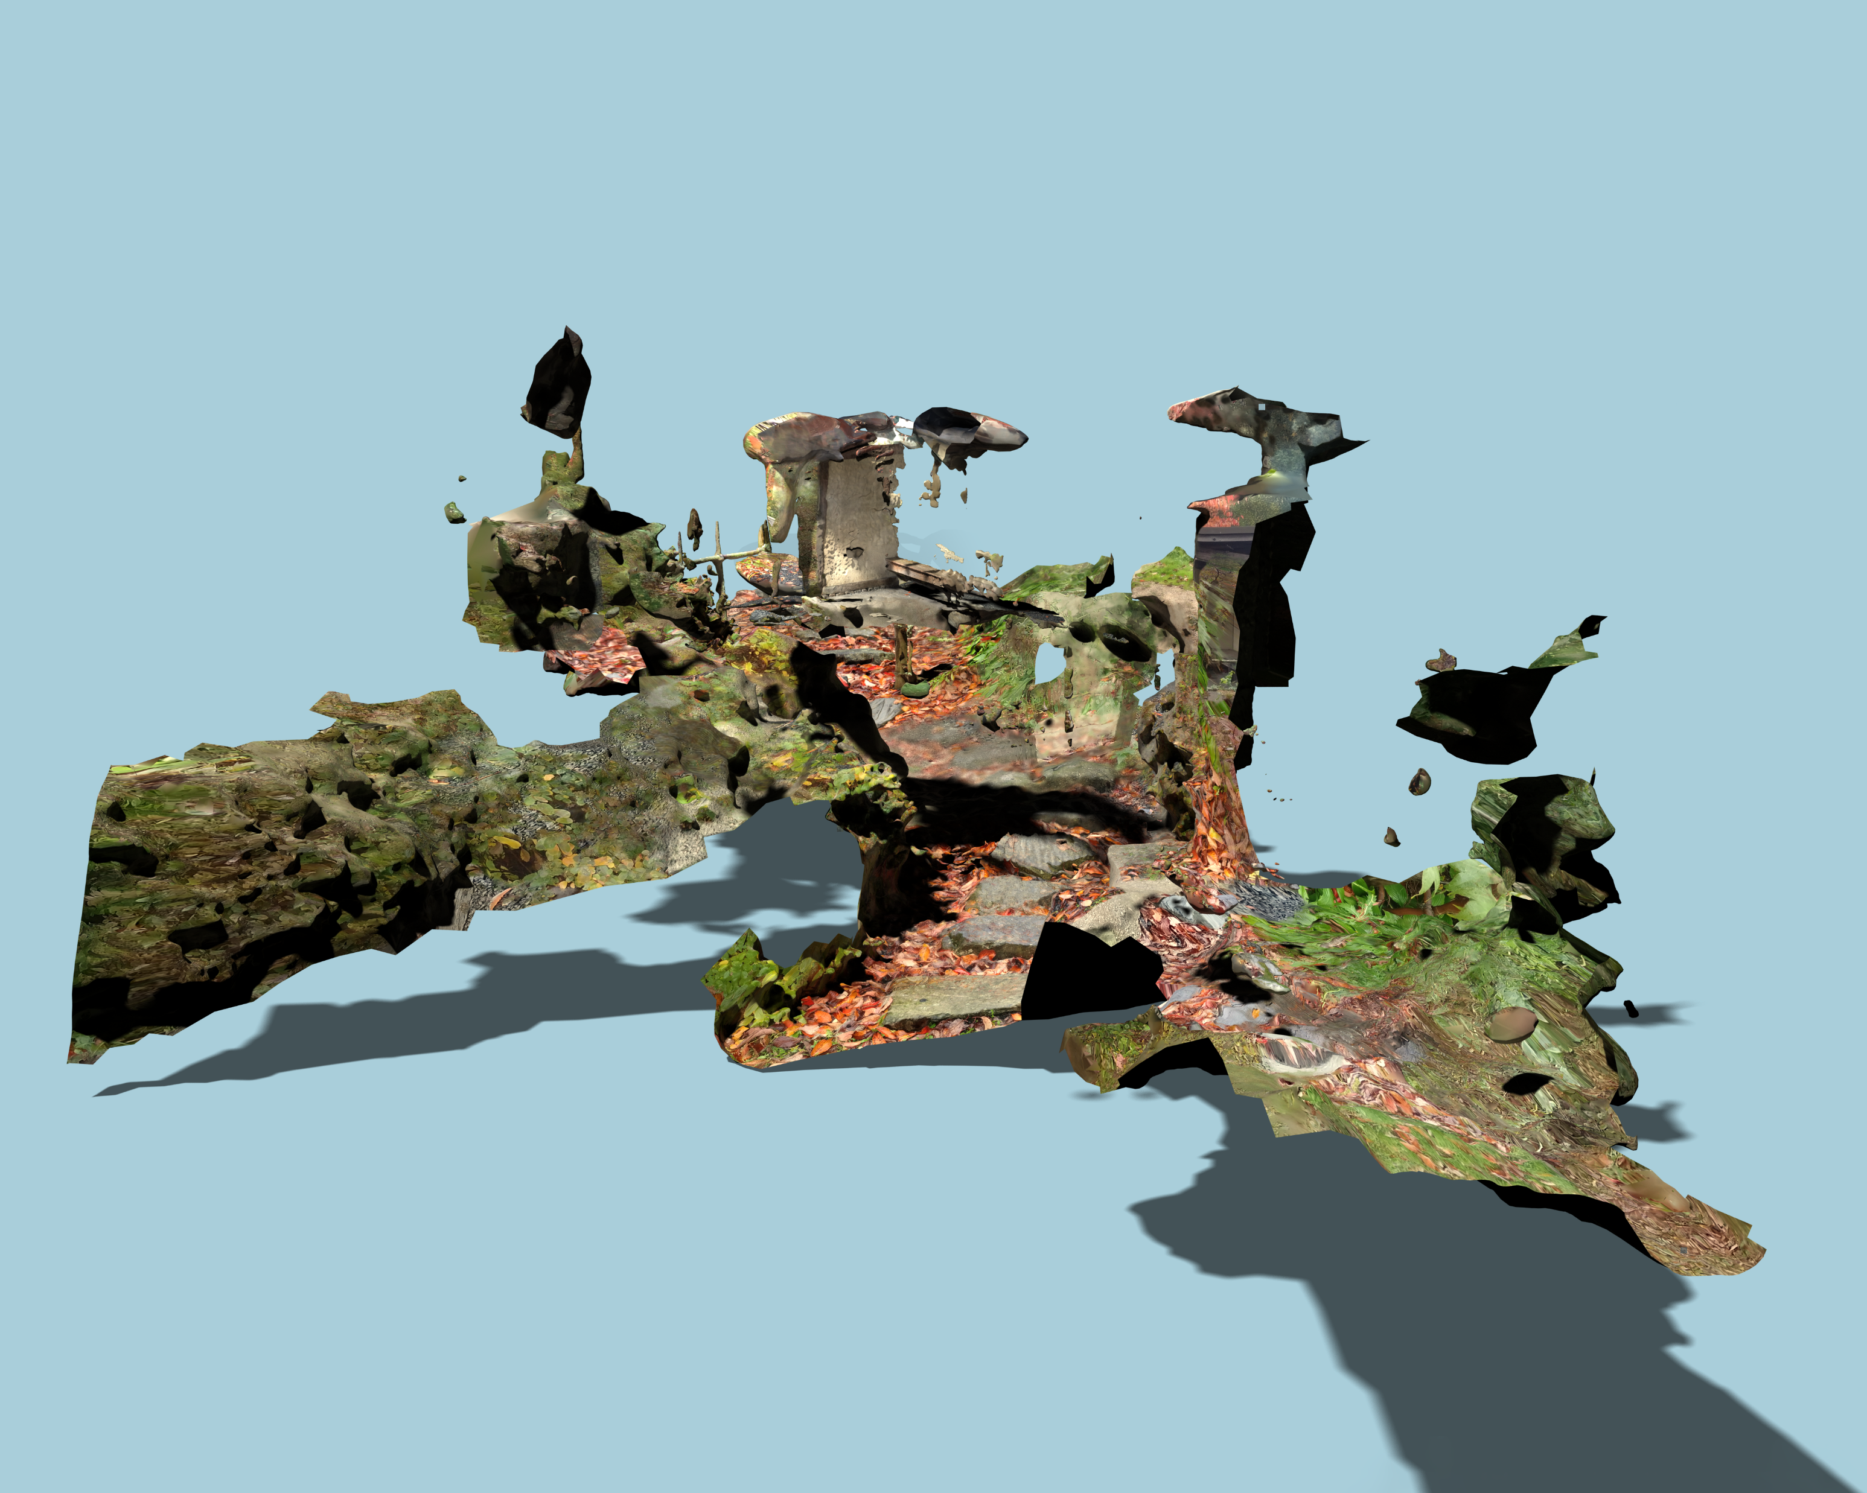
Tuure Leppänen, Reconstruction I: 2D image from a 3D model built with photogrammetry methods from hundreds of ground-level photos of a japanese garden.
Notes:
Tuure Leppänen，Reconstruction I：來自 3D 模型的 2D 圖像，這個模型使用攝影測量方法從數百張日本花園的地面照片中構建。

Slide 22
8.2 Image Stitching
As with image alignment, we must first determine the appropriate mathematical model relating pixel coordinates in one image to pixel coordinates in another.
Next, estimate the correct alignments relating various pairs (or collections) of images
Once we have aligned the images, we must choose a final compositing surface for warping the aligned images (Section 8.4.1).
Finally, we need to seamlessly cut and blend overlapping images, even in the presence of parallax, lens distortion, scene motion, and exposure differences (Section 8.4.2–8.4.4).
DC&CV LAB CSIE NTU 2021
Notes:
與影像對齊一樣，我們必須先確定將一張影像中的像素坐標與另一張影像中的像素坐標相關聯的motion model。
接下來，估計正確的對齊方式
對齊影像之後，我們需要選擇一個最終的合成平面來扭曲對齊過的圖像。
最後，我們需要無縫剪切和混合影像的重疊部分。

Slide 23
8.2 Image Stitching
8.2.2 Application: Whiteboard and document scanning
The simplest image-stitching application is to stitch together a number of image scans taken on a flatbed scanner.
Say you have a large map, or a piece of child’s artwork, that is too large to fit on your scanner.
Simply take multiple scans of the document, making sure to overlap the scans by a large enough amount to ensure that there are enough common features.
Next, take successive pairs of images that you know overlap, extract features, match them up, and estimate the 2D rigid transform.
DC&CV LAB CSIE NTU 2021
Notes:
最簡單的影像拼接應用是把平面掃描儀上面拍攝的多張影像掃描拼接在一起。
假設有一張大地圖或一件藝術品，它們因為尺寸太大沒辦法放在掃描儀上。
我們只需要對這個東西進行多次掃描，掃描重疊部分要足夠大，以確保有足夠的features。
再來就可以做feature detection，feature matching，並估計 2D rigid transform。

Slide 24
8.2 Image Stitching
8.2.2 Application: Whiteboard and document scanning
Then, if necessary, use Two-point RANSAC to find a good set of inliers.
Finally, on a final compositing surface (aligned with the first scan, for example), resample your images (Section 3.6.1) and average them together.
Can you see any potential problems with this scheme?
DC&CV LAB CSIE NTU 2021
Notes:
然後我們也可以加上前面介紹過的 RANSAC 演算法找到比較好的matching，也就是把配對不正確的outlier拿掉
最後在一個最終的合成平面上，對影像做resample，可能還可以做一些blending等等。

Slide 25
8.2 Image Stitching
8.2.2 Application: Whiteboard and document scanning
One complication is that a 2D rigid transformation is non-linear in the rotation angle $θ$ so you will have to either use non-linear least squares or constrain R to be orthonormal, as described in Section 8.1.3.
A bigger problem lies in the pairwise alignment process. As you align more and more pairs, the solution may drift so that it is no longer globally consistent.
- A global optimization procedure, as described in Section 8.3, may be required.
DC&CV LAB CSIE NTU 2021
Notes:
那這邊有一個比較麻煩的問題是 2D rigid transform在旋轉角度 𝜃 中是非線性的，也就是說我們一般的linear transform沒辦法用來表示translation
所以就需要用非線性的最小平方法或是將 R 限制是正交的

Slide 26
8.2 Image Stitching
8.2.3 Rotational panoramas
The most typical case for panoramic image stitching is when the camera undergoes a pure rotation.
Think of standing at the rim of the Grand Canyon. Relative to the distant geometry in the scene, as you snap away, the camera is undergoing a pure rotation, which is equivalent to assuming that all points are very far from the camera, i.e., on the plane at infinity.
DC&CV LAB CSIE NTU 2021
Notes:
Rotational 的全景圖
全景圖拼接最典型的情況是相機只有純粹的旋轉。
比方說我們站在大峽谷的邊緣，去拍遠處的場景，然後相機只有做旋轉，也就是沒有其他transform，這相當於假設所有的點都離相機很遠，也就是在無窮遠的平面上
為甚麼要這樣做?

Slide 27
8.2 Image Stitching
8.2.3 Rotational panoramas
In image stitching, we seek for a matrix to globally warp one image into another.
Are any two images of the same scene can be aligned this way?
Images captured with the same center of projection
A planar scene or far-away scene
DC&CV LAB CSIE NTU 2021
Notes:
在做影像拼接的時候，只有兩種情況可能可以完美的拼接
第一個就是camera的center在同一個位置，只有做旋轉
第二個就是你拍的對象是一個平面或是非常遙遠的景，那也算是一種平面

Slide 28
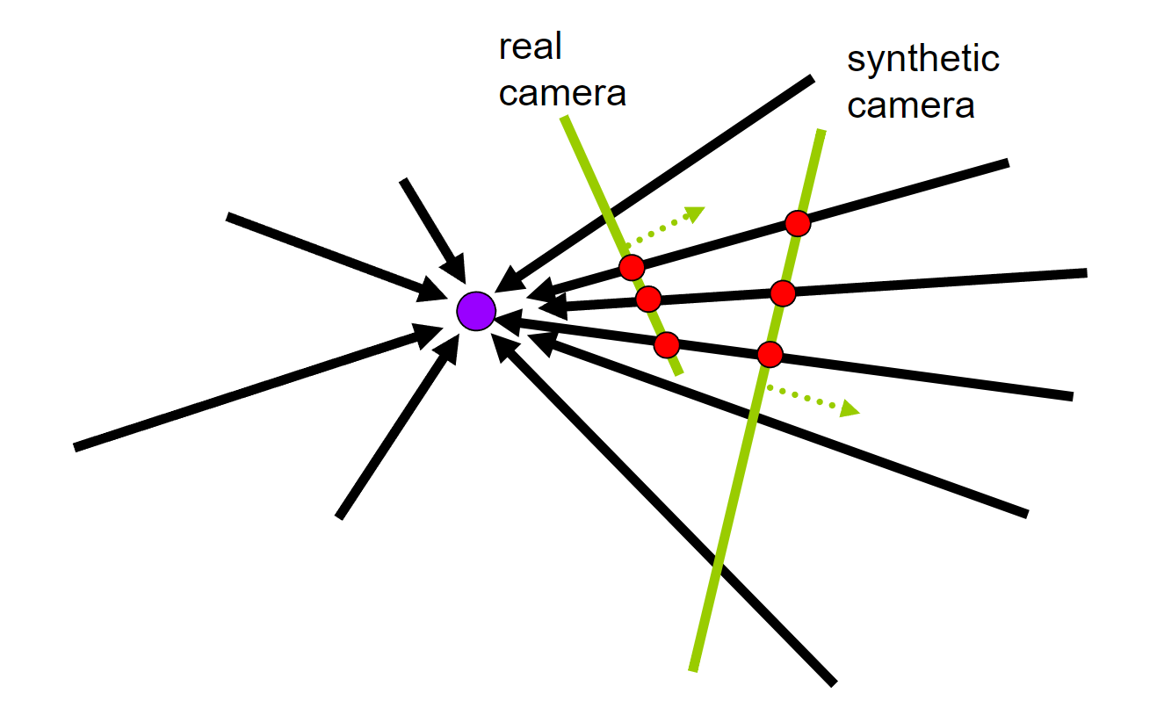
8.2 Image Stitching
8.2.3 Rotational panoramas
DC&CV LAB CSIE NTU 2021
Notes:
這張圖解釋來自四面八方的光線打到相機(紫色點)
Real camera擷取到一個平面
如果我們想要 synthetic 的這個虛擬平面
就把紅色的對應點放進去(亮度、色彩)

Slide 29
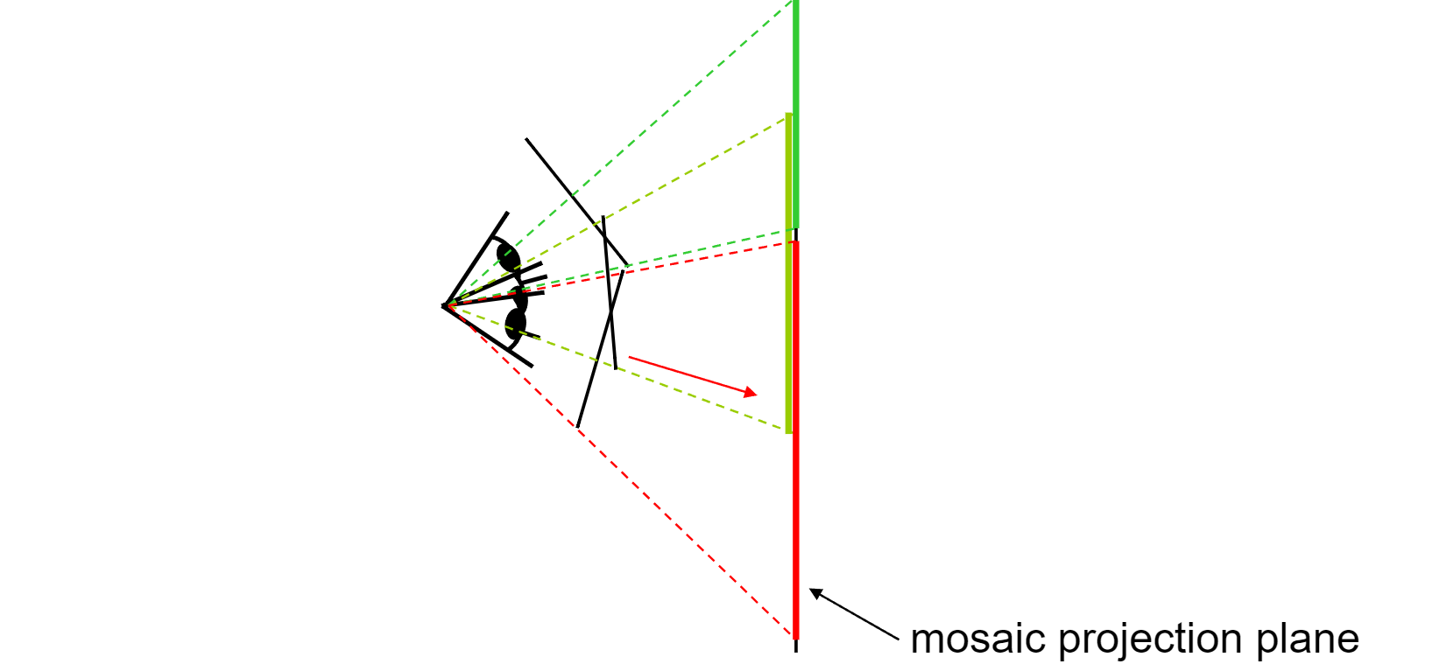
8.2 Image Stitching
8.2.3 Rotational panoramas
DC&CV LAB CSIE NTU 2021
Notes:
不同角度投影到同一個平面

Slide 30
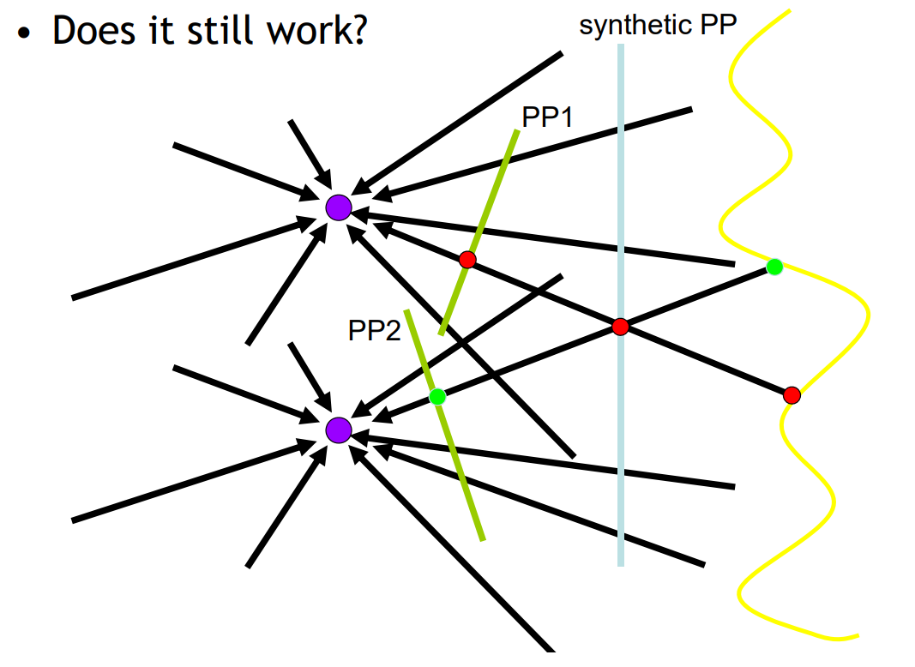
8.2 Image Stitching
8.2.3 Rotational panoramas
PP: projection plane
DC&CV LAB CSIE NTU 2021
Notes:
如果camera的位置移動?
不知道synthetic的紅點應該要放左邊的紅點還是左邊的綠點

Slide 31
8.2 Image Stitching
8.2.3 Rotational panoramas
DC&CV LAB CSIE NTU 2021
Notes:
實際例子

Slide 32
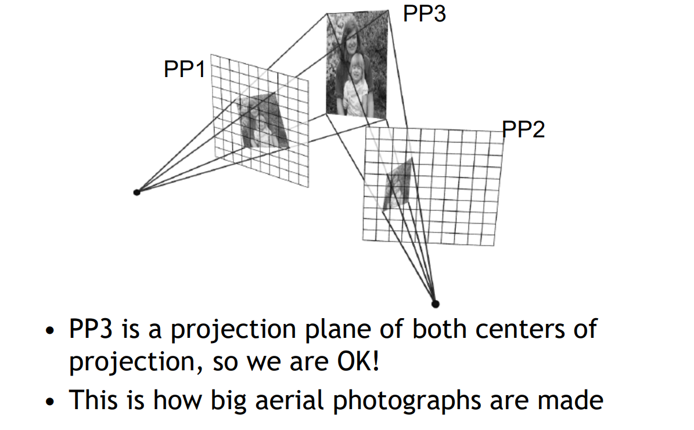
8.2 Image Stitching
8.2.3 Rotational panoramas
DC&CV LAB CSIE NTU 2021
Notes:
這個例子的拍攝目標是一個平面，所以相機變換位置沒有關係

Slide 33
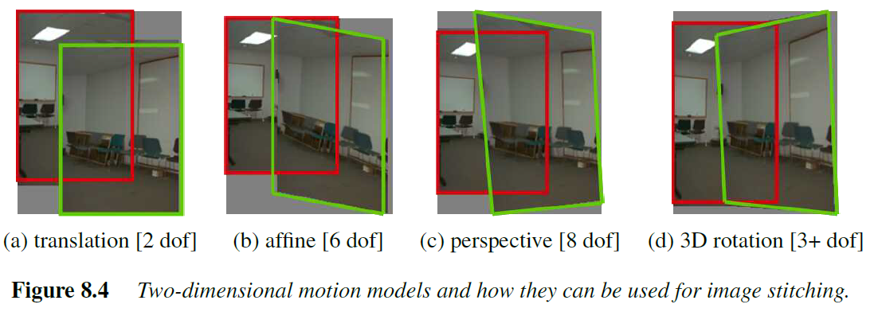
8.2 Image Stitching
dof : degree of freedom
8.2.3 Rotational panoramas
DC&CV LAB CSIE NTU 2021
Notes:
Motion model實際轉換圖

Slide 34
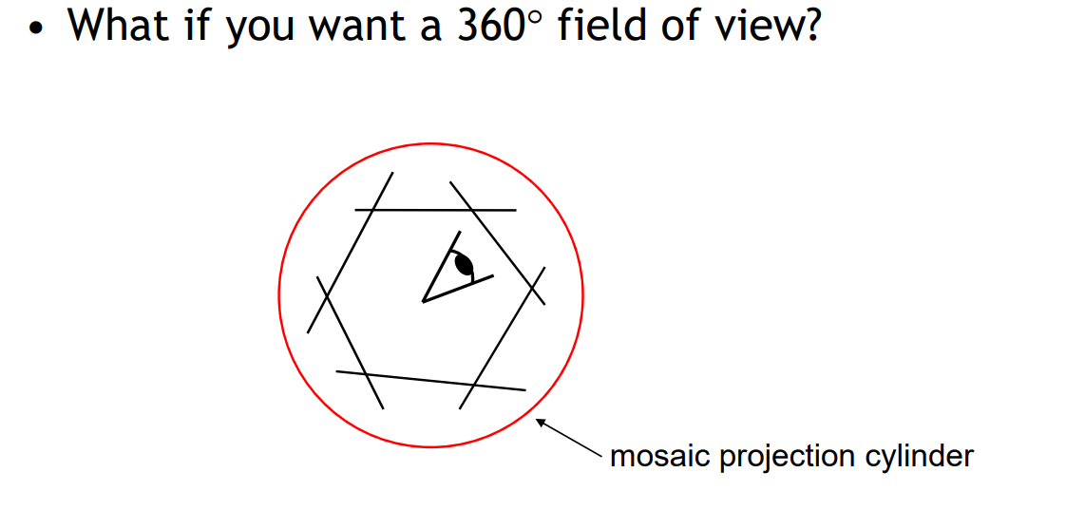
8.2 Image Stitching
8.2.3 Rotational panoramas
DC&CV LAB CSIE NTU 2021
Notes:
如果我們想要看到360度的視野該怎麼做?
可以把影像投影到圓柱體上

Slide 35
8.2 Image Stitching
8.2.3 Rotational panoramas
DC&CV LAB CSIE NTU 2021
Notes:
實際步驟大概是先把多張影像投影到圓柱體
再做blending
產生一個圓柱影像 這個影像我們把它剪開就會變成一個平面
後面的投影片會有更詳細的介紹

Slide 36
8.2 Image Stitching
8.2.4 Gap Closing
The techniques presented in this section can be used to estimate a series of rotation matrices and focal lengths, which can be chained together to create large panoramas.
Unfortunately, because of accumulated errors, this approach will rarely produce a closed 360 panorama. Instead, there will invariably be either a gap or an overlap.
We can solve this problem by matching the first image in the sequence with the last one.
DC&CV LAB CSIE NTU 2021
Notes:
先看一下Gap Closing，剛剛講到投影到圓柱上可以創造大型全景圖。
但這種方法很少會產生封閉的 360 度全景圖。總是會有一些縫隙或重疊的部分。
那我們可以把第一張影像與最後一張影像做配對來解決這個問題。

Slide 37
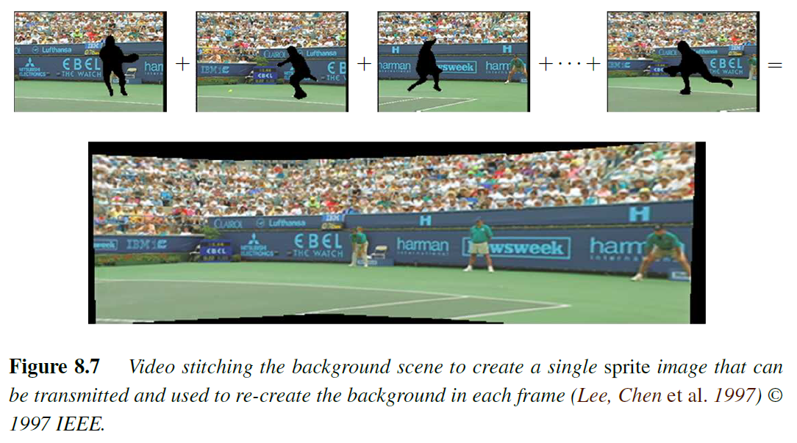
8.2 Image Stitching
IEEE: Institute of Electrical and Electronics Engineers
8.2.5 Application: Video summarization and compression
DC&CV LAB CSIE NTU 2021
Notes:
這邊是一個Image Stitching的應用，在轉播球賽的時候因為是即時串流，視訊的壓縮傳輸資料越少越好
球賽的焦點是球員，背後的觀眾就不是很重要，所以其實我們可以只捕捉球員的即時動態，後面那一大塊可以用同一個時間點或是間隔一段時間點的狀態，然後把球員貼上去，大幅降低資料大小

Slide 38
8.2 Image Stitching
8.2.6 Cylindrical and spherical coordinates
DC&CV LAB CSIE NTU 2021
Notes:
Cylindrical大致上有這幾個程序
首先會拿相機去拍環場的影像，原則上盡量不要移動，只做旋轉，可以用腳架
把它的影像投影到圓柱體座標上
在圓柱體坐標系上去計算影像倆倆之間的位移
算完之後把影像在圓柱體的space裡面對齊起來
這時候可能要修正一些drift，影像可能會從上面往下面偏，要想辦法拉回去到同樣的高度
修正完之後就做blending，就是兩張影像之間重合的區域可能會有兩個資訊來源，看要選擇哪一個，或是兩個一起用
最後會把影像切成長方形，保存起來

Slide 39
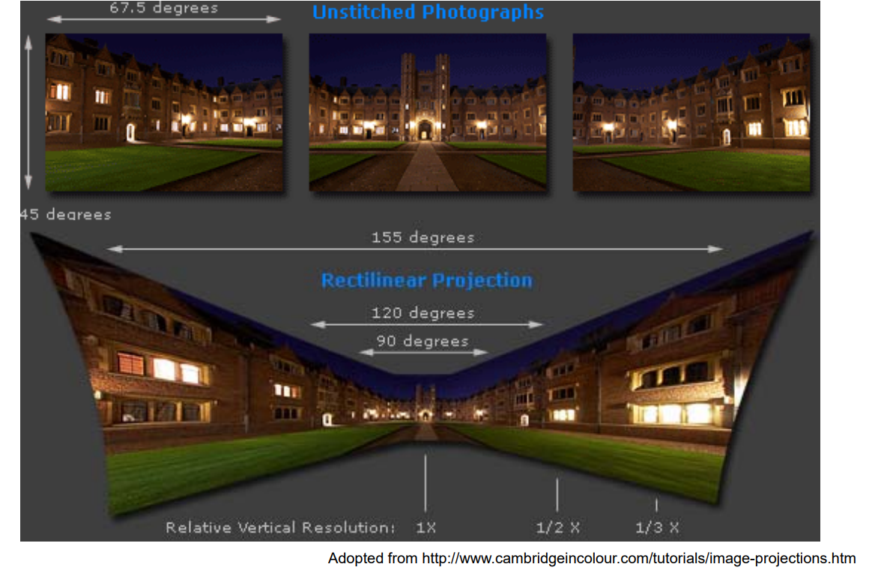
8.2 Image Stitching
8.2.6 Cylindrical and spherical coordinates
DC&CV LAB CSIE NTU 2021
Notes:
沒有做圓柱投影

Slide 40
8.2 Image Stitching
8.2.6 Cylindrical and spherical coordinates
DC&CV LAB CSIE NTU 2021

Slide 41
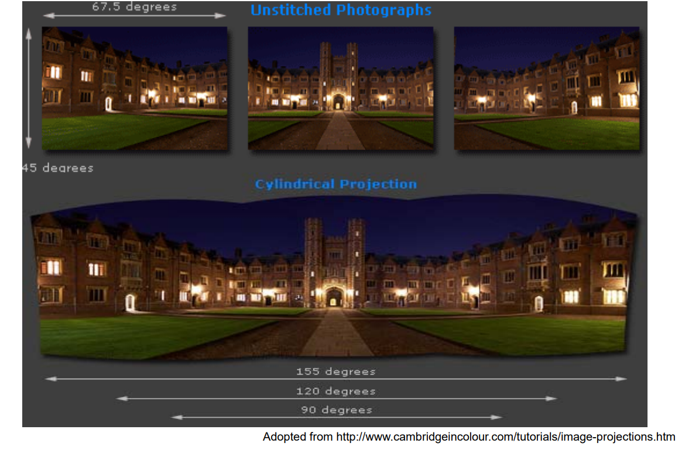
8.2 Image Stitching
8.2.6 Cylindrical and spherical coordinates
DC&CV LAB CSIE NTU 2021
Notes:
有做圓柱投影

Slide 42
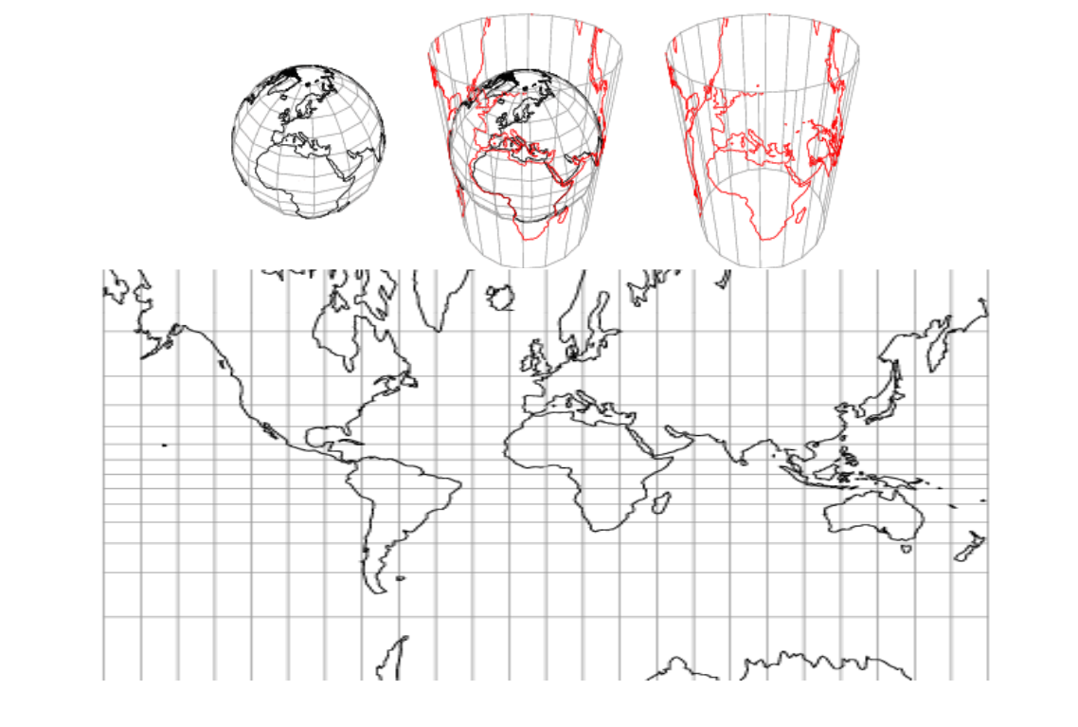
8.2 Image Stitching
8.2.6 Cylindrical and spherical coordinates
DC&CV LAB CSIE NTU 2021

Slide 43
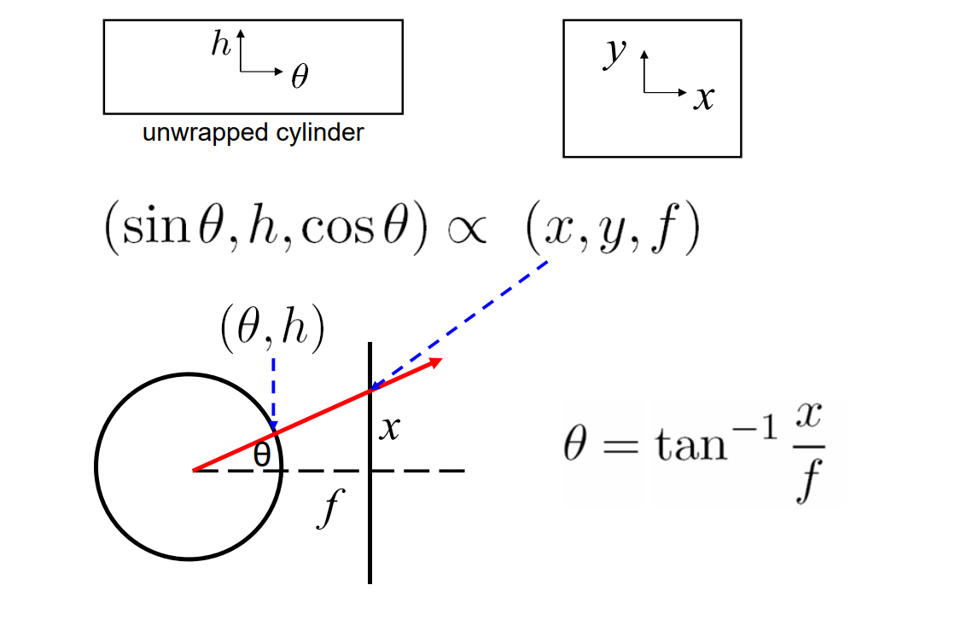
8.2 Image Stitching
8.2.6 Cylindrical and spherical coordinates
DC&CV LAB CSIE NTU 2021
Notes:
我們影像本來的坐標系是xy，我想透過一個transform，把它變成theta跟h，這是圓柱體坐標系的座標，橫軸是theta角度，縱軸就是h，高度

Slide 44
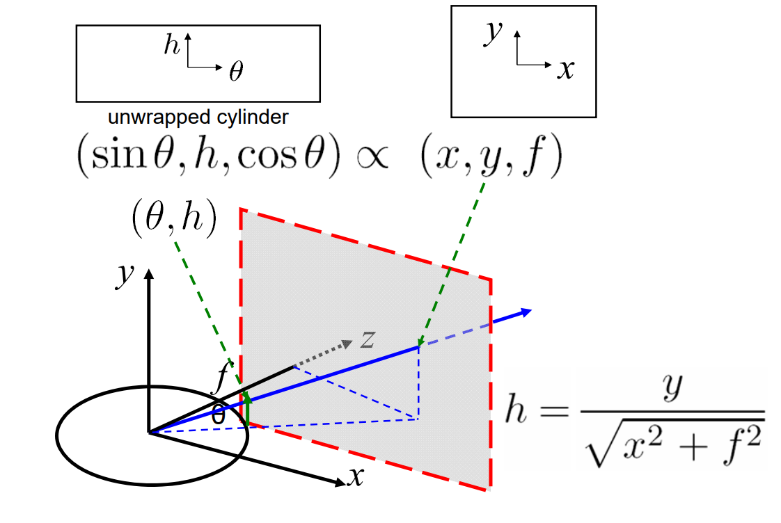
8.2 Image Stitching
8.2.6 Cylindrical and spherical coordinates
DC&CV LAB CSIE NTU 2021

Slide 45
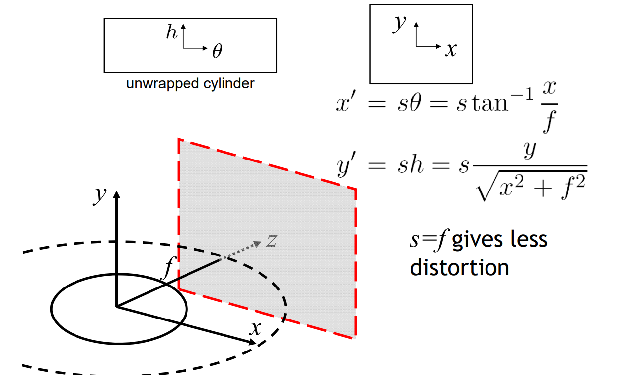
8.2 Image Stitching
8.2.6 Cylindrical and spherical coordinates
DC&CV LAB CSIE NTU 2021
Notes:
我們目前是假設圓柱體半徑為1，但其實半徑沒有規定要是多少，所以我們可以假設半徑是f
就是讓影像貼在這個圓柱體上，這樣的好處是distortion會最小

Slide 46
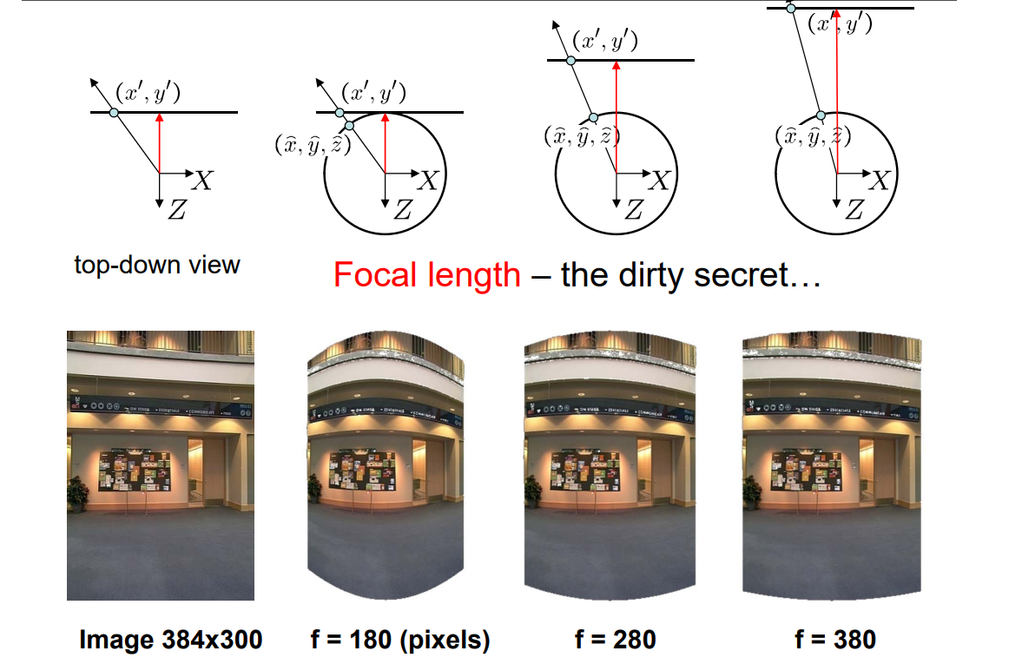
8.2 Image Stitching
8.2.6 Cylindrical and spherical coordinates
DC&CV LAB CSIE NTU 2021
Notes:
這張圖展示不同focal length做出來的效果
左邊是原圖 右邊是三種不同的focal length
只有一個是正確的，所以我們需要有正確的focal length才能投影到正確的位置上
有一些相機校正軟體可以幫你得到focal length，或是影像的meta data可能自己就有存focal length
我們把影像投影到圓柱體後，motion model就只有translation，只剩下xy方向的位移，只要估計這兩個位移就可以了

Slide 47
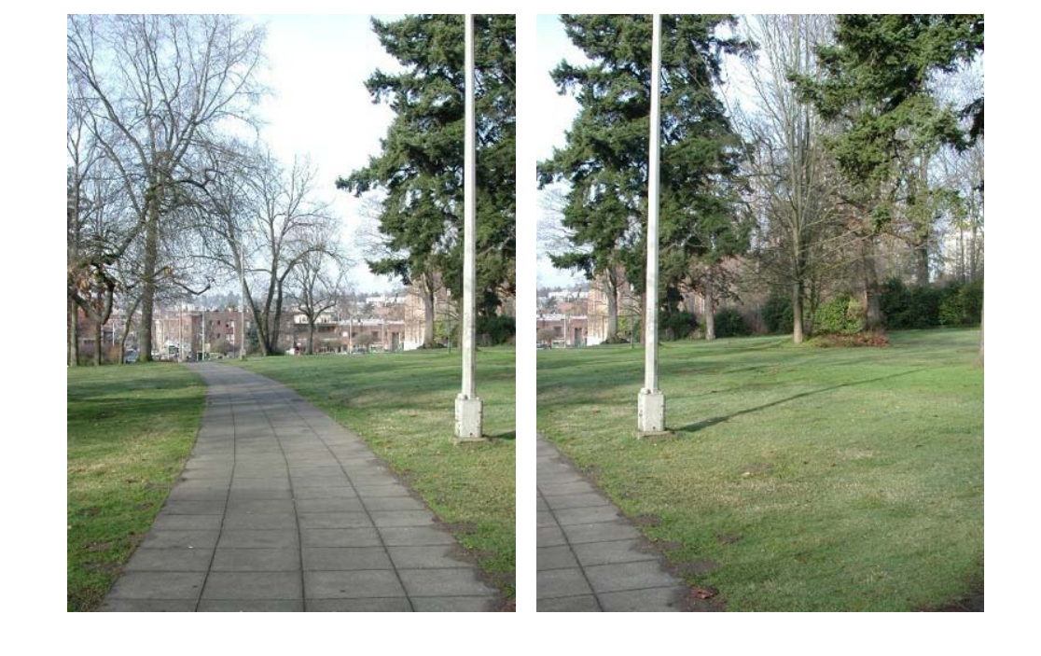
8.2 Image Stitching
8.2.6 Cylindrical and spherical coordinates
DC&CV LAB CSIE NTU 2021
Notes:
原始影像

Slide 48
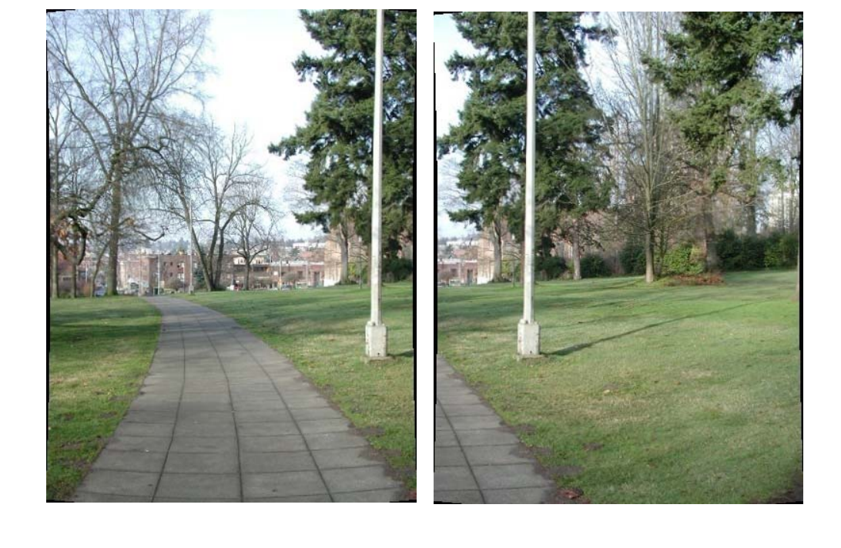
8.2 Image Stitching
8.2.6 Cylindrical and spherical coordinates
DC&CV LAB CSIE NTU 2021
Notes:
投影後的影像
這樣就只要找一個適合的translation就可以了

Slide 49
8.3 Global Alignment
DC&CV LAB CSIE NTU 2021
Notes:
我們假設現在是一個2x2的transform，然後有很多組的對應點xy跟x‘y’，每個xy經過我們找出來這個2x2矩陣之後應該要等於x’y’，就是他的對應點
所以我們希望這個error function要最小，也就是 Mp 減掉 p 的平方要最小。
因為我們有n個特徵點，我們會把這n個點的誤差都加起來算least square error

Slide 50
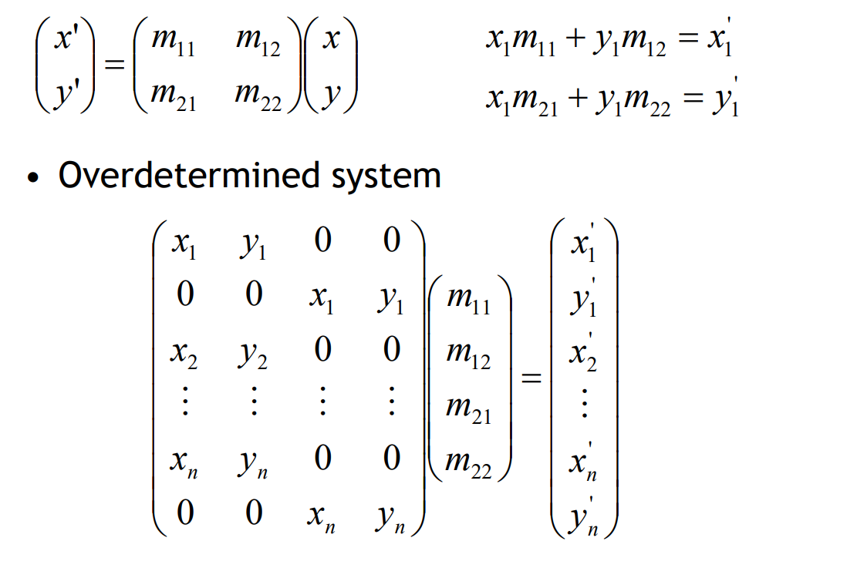
8.3 Global Alignment
DC&CV LAB CSIE NTU 2021
Notes:
然後我們把矩陣乘開，移項一下，然後把每個點都放到這個矩陣裡面，這所有的座標點xy, x’y’都是已知的常數
這個大的矩陣長是2n，寬是4，長會遠大於寬，所以是一個overdetermined system。
這個式子相當於是Ax = b ，解x使得Ax-b會最小。

Slide 51
8.3 Global Alignment
DC&CV LAB CSIE NTU 2021
Notes:
我們知道這個A是一個N乘M的矩陣，且N>M，那A的transpose就是M乘N。
所以A transpose乘A 就是一個M乘M的方陣，變數X的個數也是M，就剛剛好equation跟變數的數目一樣，就不會是overdetermined
只要解這個線性系統就好，除非這個線性系統是singular，不然我們應該可以求出唯一解
那下面這個線性系統的唯一解就會是上面overdetermined system的least square solution。
為甚麼?

Slide 52
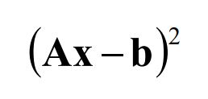
8.3 Global Alignment
DC&CV LAB CSIE NTU 2021

Slide 53
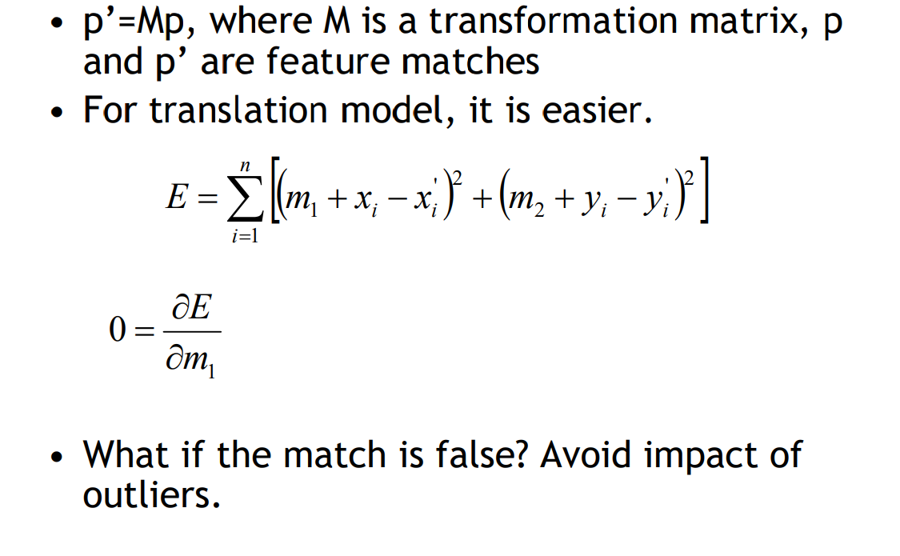
8.3 Global Alignment
DC&CV LAB CSIE NTU 2021
Notes:
特徵點演算法找出來的不一定都是對的，這時候需要用到RANSAC

Slide 54
8.3 Global Alignment
RANSAC
DC&CV LAB CSIE NTU 2021
Notes:
複習一下上週講的RANSAC，這邊有很多的點

Slide 55
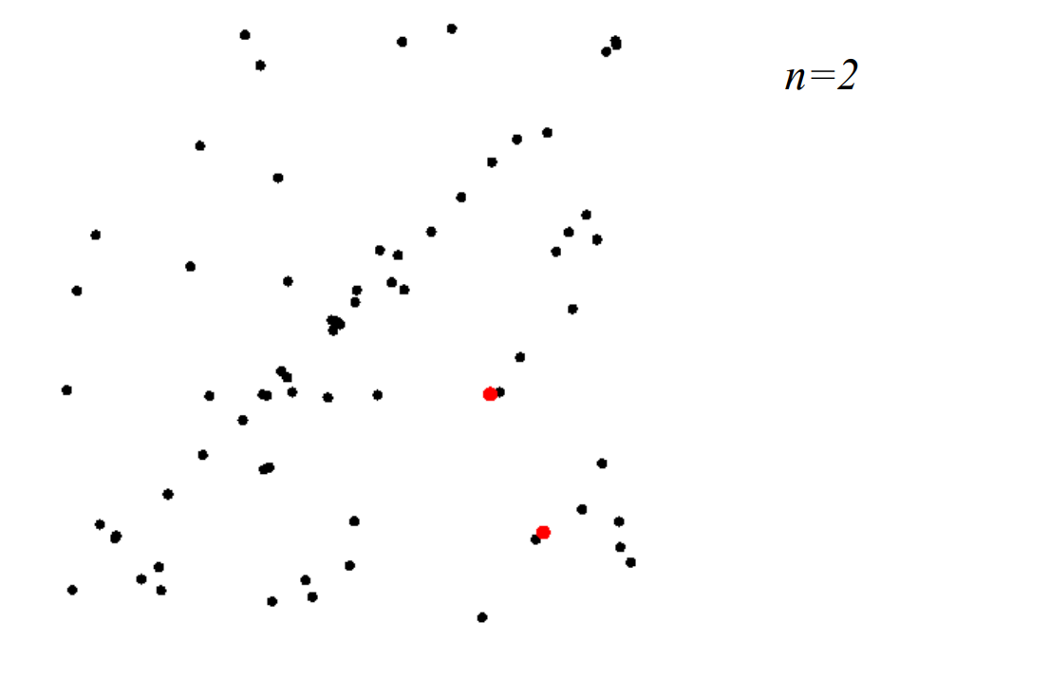
8.3 Global Alignment
RANSAC
DC&CV LAB CSIE NTU 2021
Notes:
兩點才能形成一條直線，我們想要找inlier，先隨機找兩點

Slide 56
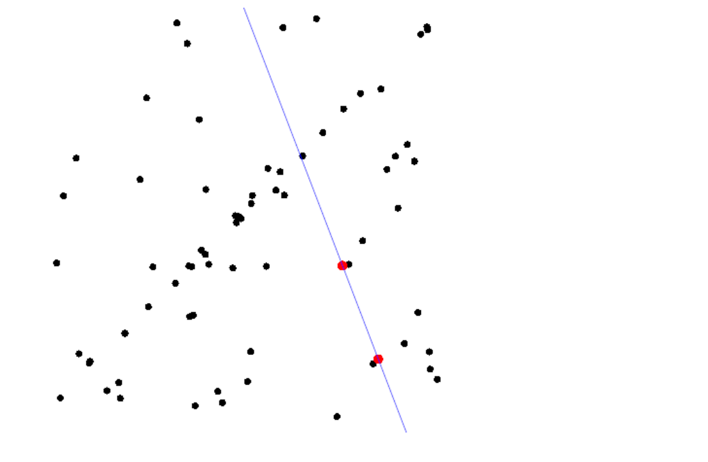
8.3 Global Alignment
RANSAC
DC&CV LAB CSIE NTU 2021
Notes:
連成直線

Slide 57
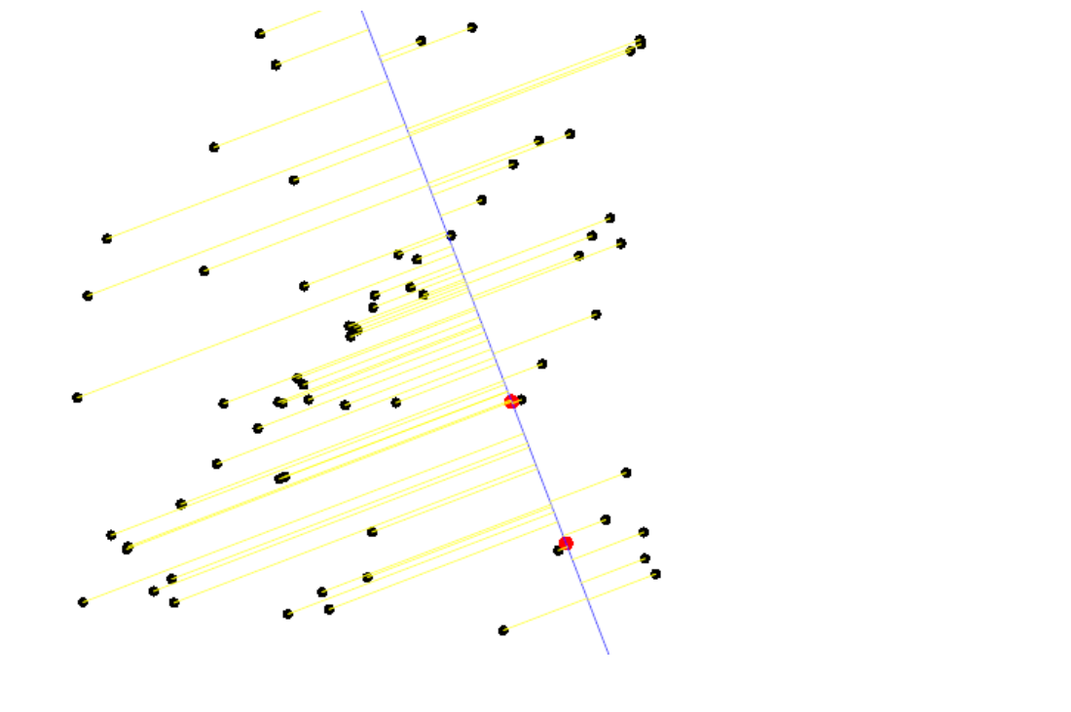
8.3 Global Alignment
RANSAC
DC&CV LAB CSIE NTU 2021
Notes:
跟這條線的距離夠近才算是inlier

Slide 58
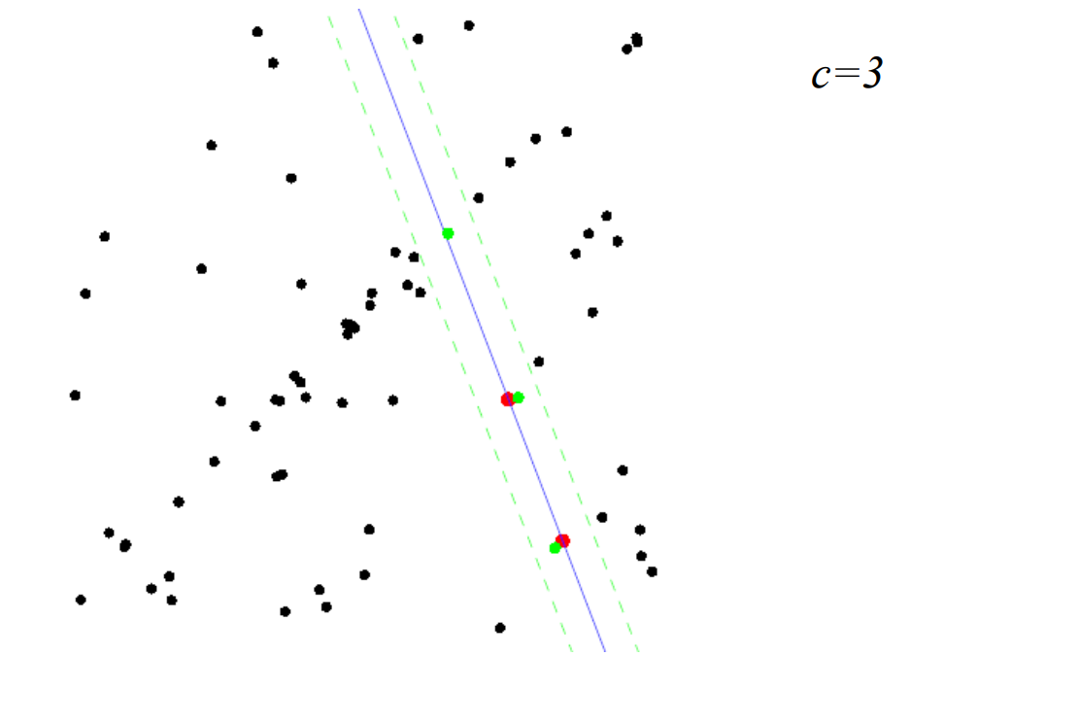
8.3 Global Alignment
RANSAC
DC&CV LAB CSIE NTU 2021
Notes:
這條線只找到三個點

Slide 59
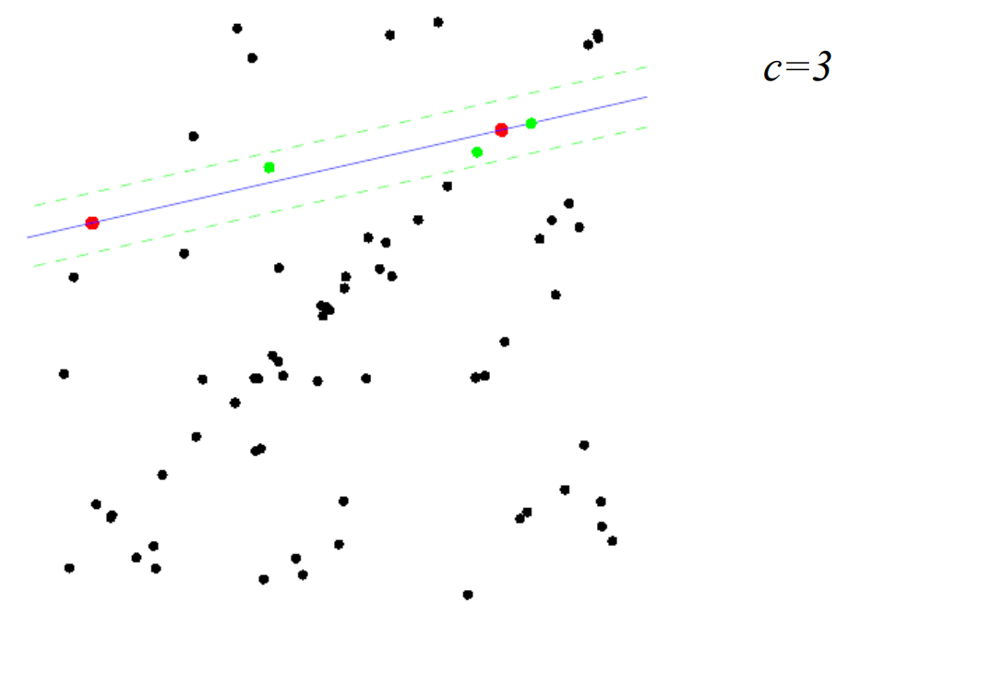
8.3 Global Alignment
RANSAC
DC&CV LAB CSIE NTU 2021
Notes:
再random找兩點，連成直線，這條線獲得三票

Slide 60
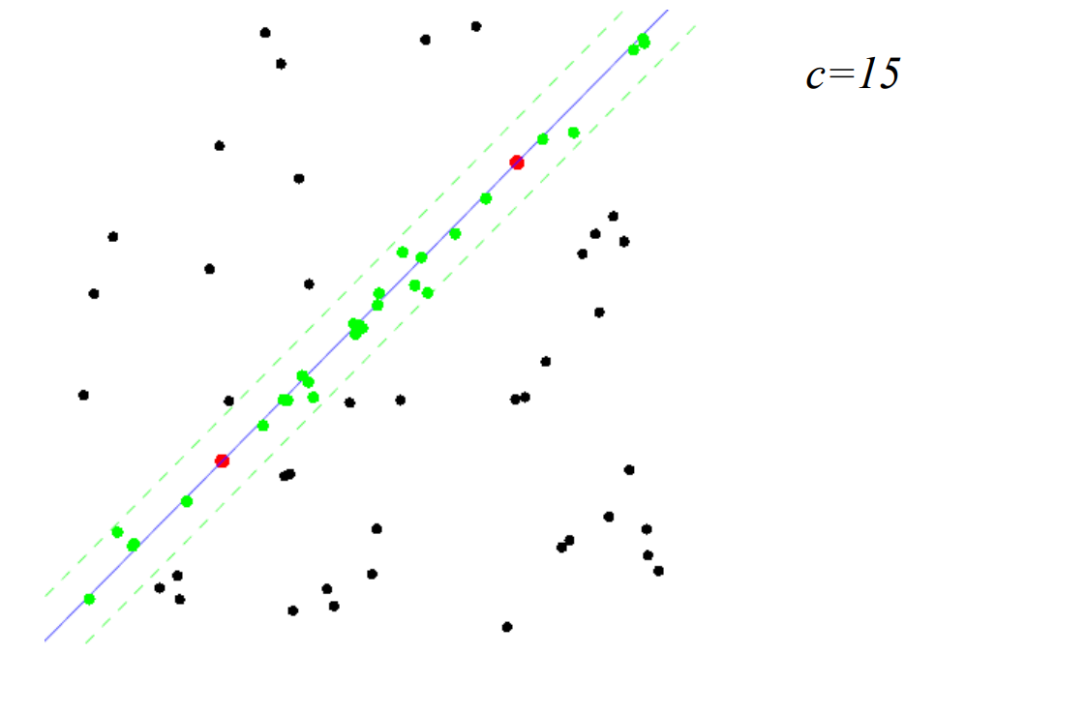
8.3 Global Alignment
RANSAC
DC&CV LAB CSIE NTU 2021
Notes:
經過多次的random，找到這條獲得15票的直線

Slide 61
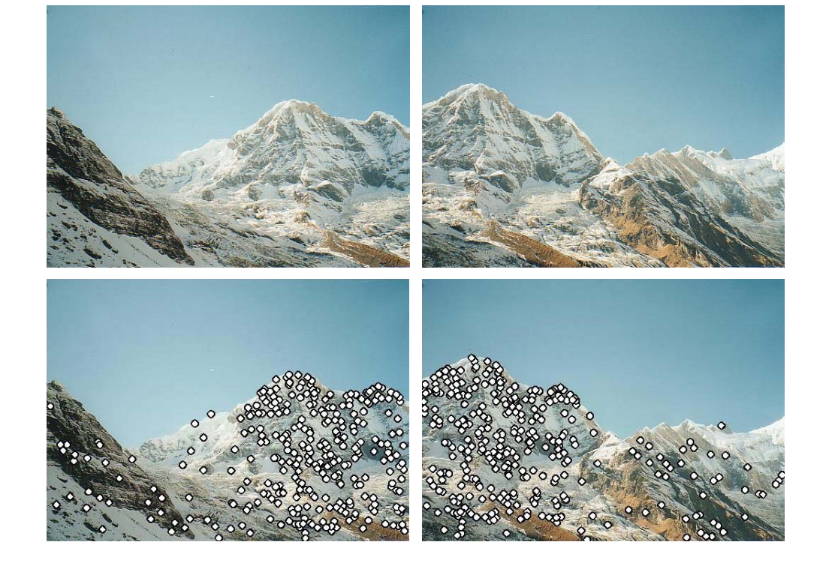
8.3 Global Alignment
DC&CV LAB CSIE NTU 2021
Notes:
看一下圖片的例子，這是找出來的特徵點

Slide 62
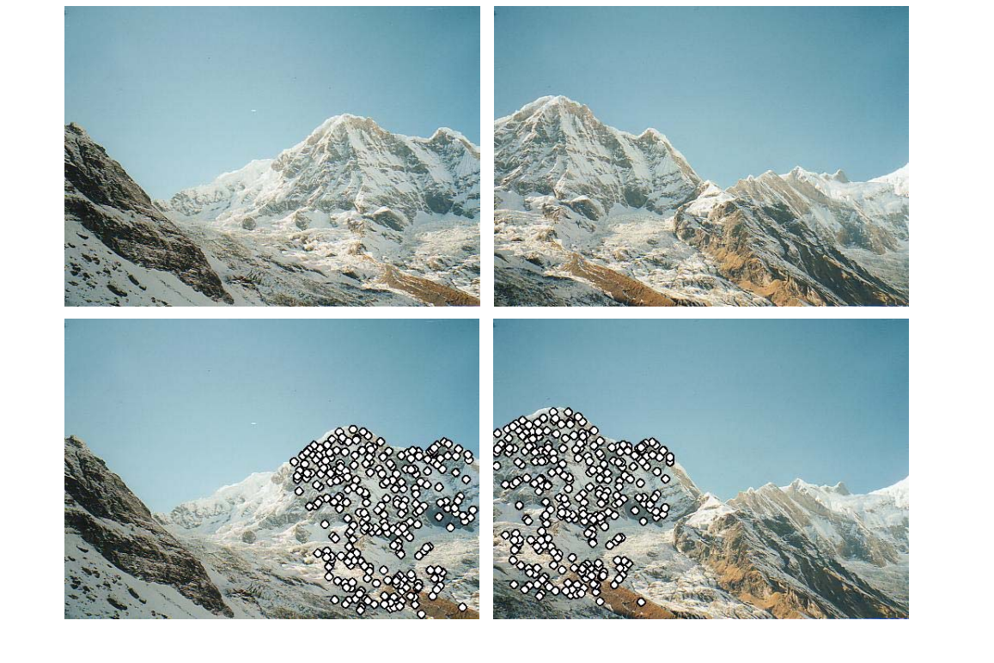
8.3 Global Alignment
DC&CV LAB CSIE NTU 2021
Notes:
這是經過RANSAC後留下來的inlier

Slide 63
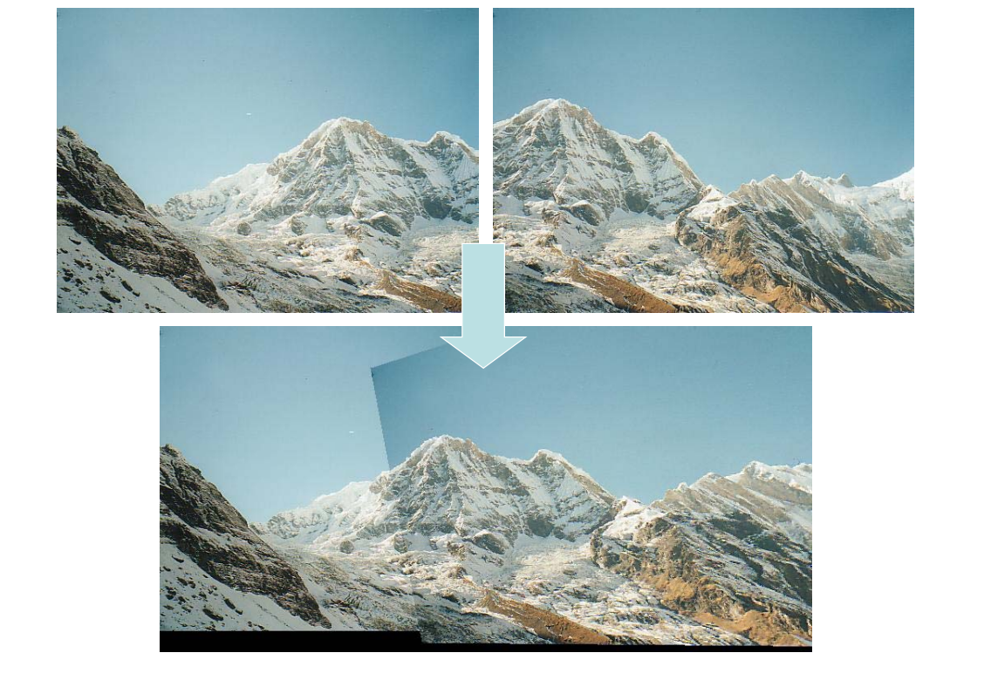
8.3 Global Alignment
DC&CV LAB CSIE NTU 2021
Notes:
用這些inlier做影像拼接

Slide 64
8.3 Global Alignment
8.3.2 Parallax Removal
Once we have optimized the global orientations and focal lengths of our cameras, we may find that the images are still not perfectly aligned, i.e., the resulting stitched image looks blurry or ghosted in some places.
This can be caused by a variety of factors, including unmodeled radial distortion, 3D parallax (failure to rotate the camera around its front nodal point), small scene motions such as waving tree branches, and large-scale scene motions such as people moving in and out of pictures
DC&CV LAB CSIE NTU 2021
Notes:
做完以上的步驟後，我們可能會發現圖像仍然沒有完全對齊，有些地方看起來有點模糊或有重影。
這可能是由多種因素引起的，包括3D 視差、揮動的樹枝或有人在移動。

Slide 65
8.3 Global Alignment
8.3.2 Parallax Removal
3D parallax can be handled by doing a full 3D bundle adjustment, i.e., by replacing the projection, which models camera translations.
The 3D positions of the matched feature points and cameras can then be simultaneously recovered, although this can be significantly more expensive than parallax-free image registration.
Once the 3D structure has been recovered, the scene could (in theory) be projected to a single (central) viewpoint that contains no parallax.
DC&CV LAB CSIE NTU 2021
Notes:
3D 視差可以用 bundle adjustment進行優化
那甚麼是bundle adjustment?

Slide 66
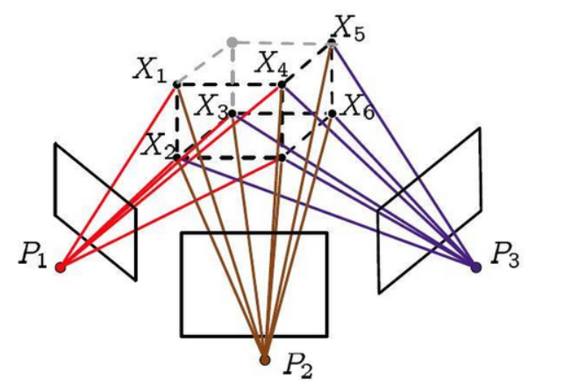
8.3 Global Alignment
8.3.2 Parallax Removal
Bundle adjustment
DC&CV LAB CSIE NTU 2021
Notes:
對一個三維剛體模型，拍攝多張影像。 用這組影像中相關的投影點為依據，去求這個模型的三維座標點、影像之間相機的相對移動以及相機參數的方法，就叫做 Bundle Adjustment。
3D 模型重建演算法的最後一個步驟幾乎都是Bundle Adjustment，它等於是對 3D 模型及 相機位置、相機矩陣、參數 求最佳解。 這個名稱的由來是說，每個3D特徵點所發出的光束，會在相機的焦點聚集，而這些光束可以根據 3D 模型及相機相關的參數作調整。 Bundle Adjustment 簡單一點的說法是怎麼取得 reprojection(重投影) error 的最小值， 也就是這個模型的 3D 位置建立完成之後，跟所有影像的 reprojection error 為最小。 reprojection error 是指特徵點在 所拍攝的影像 與 所預測影像 之間的距離取平方。

Slide 67
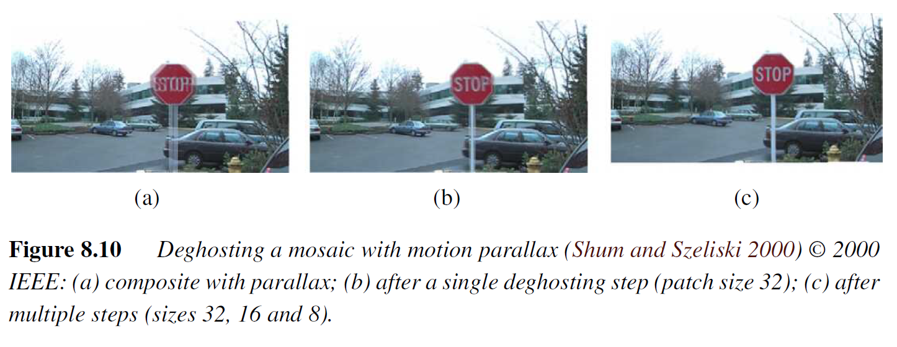
8.3 Global Alignment
8.3.2 Parallax Removal
DC&CV LAB CSIE NTU 2021
Notes:
這是做Deghosting的範例，左邊是拼接後的樣子，中間是做了一次的deghosting，右邊是做了很多次的deghosting

Slide 68
8.3 Global Alignment
8.3.3 Parallax Removal
The final piece needed to perform fully automated image stitching is a technique to recognize which images actually go together, which Brown and Lowe (2007) call recognizing panoramas.
To recognize panoramas, Brown and Lowe (2007) first find all pairwise image overlaps using a feature-based method and then find connected components in the overlap graph to “recognize” individual panoramas (Figure 8.11)
DC&CV LAB CSIE NTU 2021
Notes:
我們在做全自動影像拼接的時候需要識別哪些影像實際上是在一起的，這個叫做識別全景圖。
為了識別全景圖，可以先用找特徵點的方法找到所有成對影像，然後在重疊的部分之中找到連接的零件來“識別”單個全景圖

Slide 69
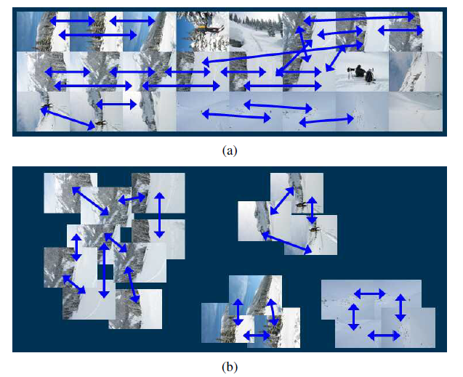
8.3 Global Alignment
8.3.3 Parallax Removal
DC&CV LAB CSIE NTU 2021
Notes:
圖a我們先做特徵點的配對
圖b把相近的影像組成群組

Slide 70
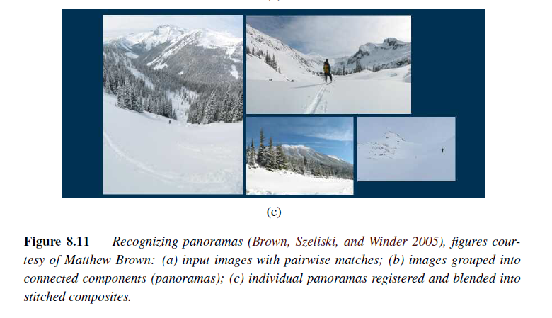
8.3 Global Alignment
8.3.3 Parallax Removal
DC&CV LAB CSIE NTU 2021
Notes:
圖c根據各個群組把全景圖拼起來再做一些後處理

Slide 71
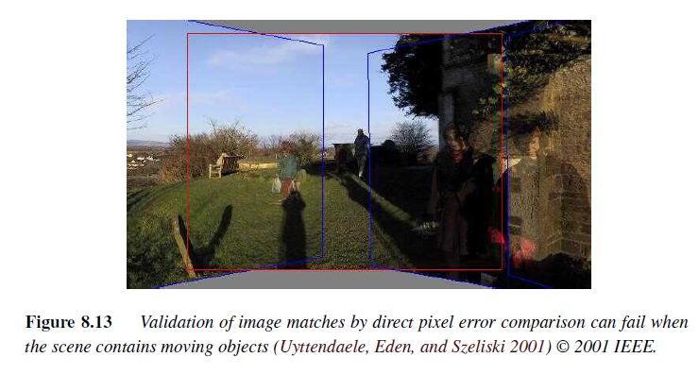
8.3 Global Alignment
8.3.3 Parallax Removal
DC&CV LAB CSIE NTU 2021
Notes:
這邊的例子說明當場景包含移動物體的時候，影像匹配可能會失敗

Slide 72
8.4 Compositing
Once we have registered all of the input images with respect to each other, we need to decide how to produce the final stitched mosaic image.
This involves selecting a final compositing surface (flat, cylindrical, spherical, etc.) and view (reference image).
It also involves selecting which pixels contribute to the final composite and how to optimally blend these pixels to minimize visible seams, blur, and ghosting.
DC&CV LAB CSIE NTU 2021
Notes:
我們把所有輸入影像互相匹配之後，我們需要決定怎麼生成最終的拼接影像。
像是選擇一個最終合成表面，比方說平面、圓柱形、球形等等。
也要選擇哪些像素對最終合成會有貢獻，還有如何以最佳的方式混合這些像素來最大程度的減少接縫、模糊和重影的狀況。

Slide 73
8.4 Compositing
8.4.1 Choosing a compositing surface
The first choice to be made is how to represent the final image.
If only a few images are stitched together, a natural approach is to select one of the images as the reference and to then warp all of the other images into its reference coordinate system.
The resulting composite is sometimes called a flat panorama, since the projection onto the final surface is still a perspective projection, and hence straight lines remain straight (which is often a desirable attribute)
For larger fields of view, however, we cannot maintain a flat representation without excessively stretching pixels near the border of the image.
DC&CV LAB CSIE NTU 2021
Notes:
首先要做的選擇是如何表示最終影像。
如果只有幾張影像拼接在一起，一種方法是選擇其中一張影像作為參考，然後將其他影像扭曲到參考影像的參考坐標系中。
有時候我們會用平面全景圖，但是對於視野更大的影像來說，我們很難在不過度拉伸影像邊界附近像素的情況下，還能保持平面。

Slide 74
8.4 Compositing
8.4.1 Choosing a compositing surface
The usual choice for compositing larger panoramas is to use a cylindrical or spherical projection.
In fact, any surface used for environment mapping in computer graphics can be used, including a cube map, which represents the full viewing sphere with the six square faces of a cube.
DC&CV LAB CSIE NTU 2021
Notes:
合成比較大的全景圖通常是用前面介紹的圓柱形或球形投影。

Slide 75
8.4 Compositing
8.4.2 Pixel selection and weighting (de-ghosting)
Once the source pixels have been mapped onto the final composite surface, we must still decide how to blend them in order to create an attractive-looking panorama.
If all of the images are in perfect registration and identically exposed, this is an easy problem, i.e., any pixel or combination will do.
However, for real images, visible seams (due to exposure differences), blurring (due to mis-registration), or ghosting (due to moving objects) can occur.
DC&CV LAB CSIE NTU 2021
Notes:
像素被投影到最終的合成表面後，我們要決定如何混合它們來做出漂亮的全景圖。
因為真實影像可能會出現接縫（由於曝光差異）、模糊（由於匹配的錯誤）或重影（由於移動物體）。

Slide 76
8.4 Compositing
8.4.3 Photomontage
While image stitching is normally used to composite partially overlapping photographs, it can also be used to composite repeated shots of a scene taken with the aim of obtaining the best possible composition and appearance of each element.
DC&CV LAB CSIE NTU 2021
Notes:
雖然影像拼接通常用在合成部分重疊的照片，但它其實也可以用來合成重複拍攝的場景，目的是獲得每個元素的最佳構圖和外觀。

Slide 77
8.4 Compositing
8.4.3 Photomontage
DC&CV LAB CSIE NTU 2021
Notes:
這是一張蒙太奇照片。
從很多張影像中合成一張全家福，裡面每個人都面帶微笑並看向鏡頭。
本來的那些影像中可能有的人沒有看鏡頭有的人眼睛閉起來。
用影像拼接的方式可以解決這個問題。

Slide 78
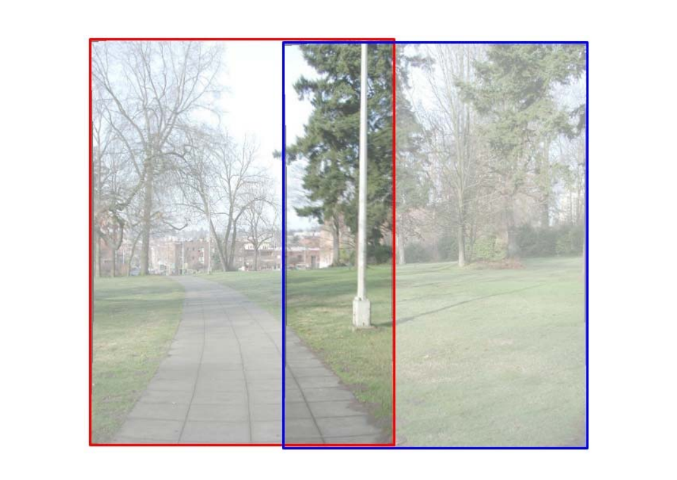
8.4 Compositing
8.4.4 Blending
DC&CV LAB CSIE NTU 2021
Notes:
最後我們來講一下Blending

Slide 79
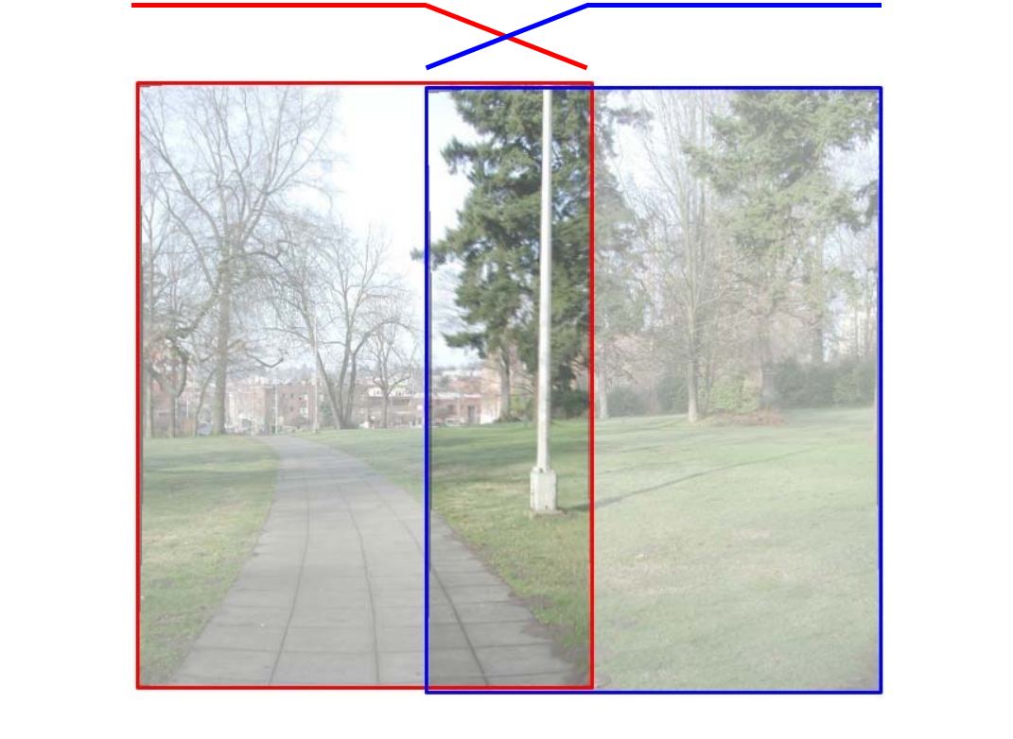
8.4 Compositing
8.4.4 Blending
DC&CV LAB CSIE NTU 2021
Notes:
左半邊的影像會完全仰賴紅色的資訊
右半邊的影像會完全仰賴藍色的資訊
那中間的紅色藍色都有資訊，所以我們會各給一個權重
把紅色和藍色影像的亮度做加權總合
這個權重會隨著距離遞減和遞增
那做linear blending會有前面提到的ghosting的風險
比方說可能會有兩支電線桿，而且都是半透明的
但對於亮度變化可以有效的做smoothing

Slide 80
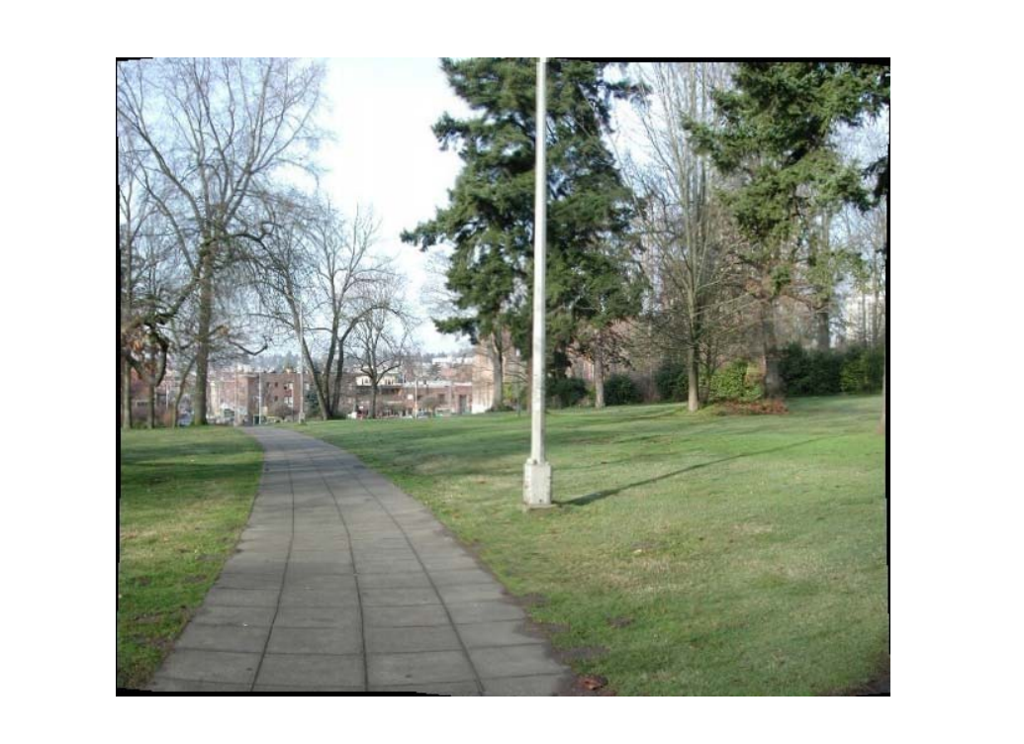
8.4 Compositing
8.4.4 Blending
DC&CV LAB CSIE NTU 2021
Notes:
這個是blending完的結果

Slide 81
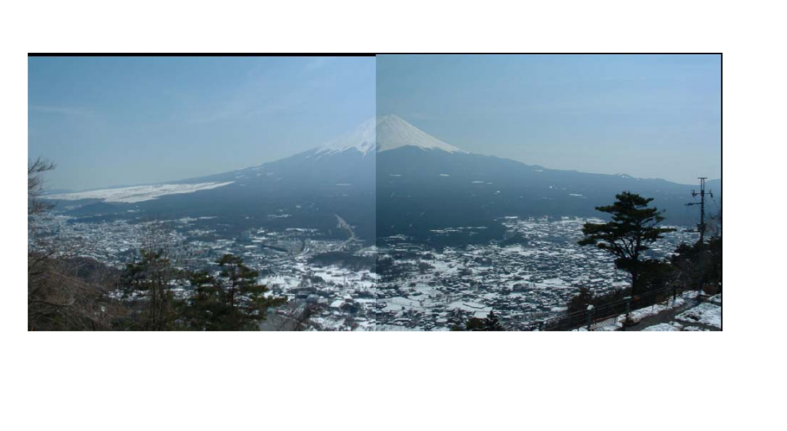
8.4 Compositing
8.4.4 Blending
Gradient-domain stitching
DC&CV LAB CSIE NTU 2021
Notes:
這個是影像拼接完的結果，可以很明顯地看到兩張影像有亮度的變化

Slide 82
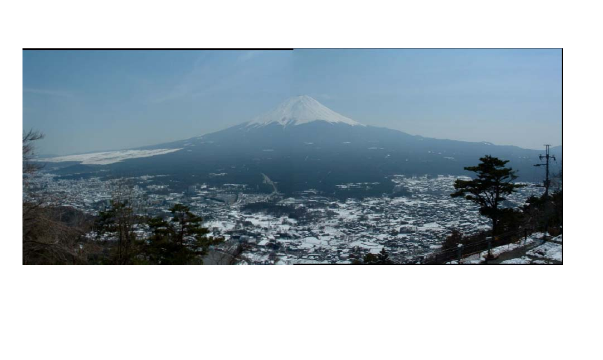
8.4 Compositing
8.4.4 Blending
Gradient-domain stitching
DC&CV LAB CSIE NTU 2021
Notes:
他是把左邊影像取gradient，右邊影像也取gradient，然後把他們的gradient接起來
這個技術叫做 Gradient domain blending，
屬於比較進階的 blending 作法。

Slide 83
8.4 Compositing
8.4.4 Blending
DC&CV LAB CSIE NTU 2021
Notes:
再來這邊有一個小問題
如果從左至右依序拼接這些影像，變成一張完整的全景圖
因為每張影像的位置不是完全一致，需要對齊。

Slide 84
8.4 Compositing
8.4.4 Blending
DC&CV LAB CSIE NTU 2021
Notes:
為了保持影像的完整性，找出一個最大的長方形然後剪裁下來。
但這樣會犧牲掉一些資訊

Slide 85
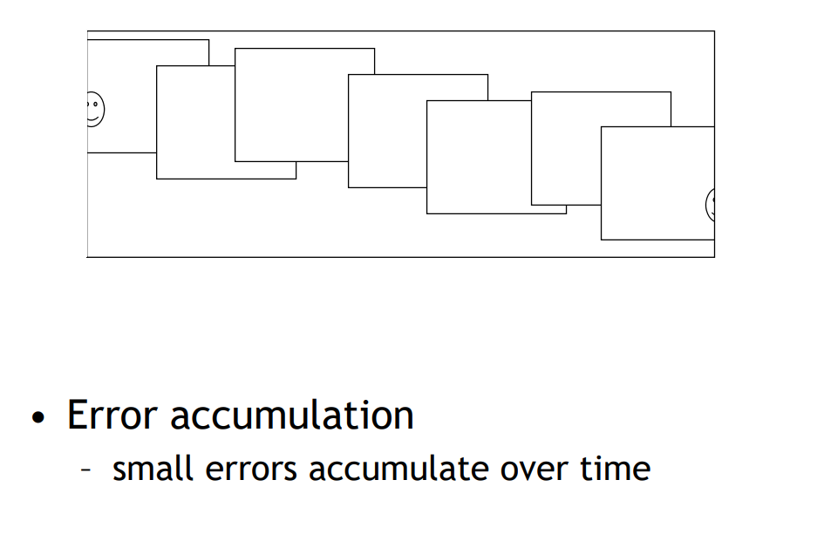
8.4 Compositing
8.4.4 Blending
Problem: Drift
DC&CV LAB CSIE NTU 2021
Notes:
另外一個問題
在做多影像拼接時，即使是非常小的錯誤也會隨著累積，從而導致漂移現象。
把影像拼一圈之後呢
第一張影像也等於是最後一張影像
那我們觀察這個笑臉的位置，他們應該要是同一個東西，但是卻在不同地方
這是因為我們在拼接每張影像的時候都shift一點點，累積起來就會有這個drift的問題

Slide 86
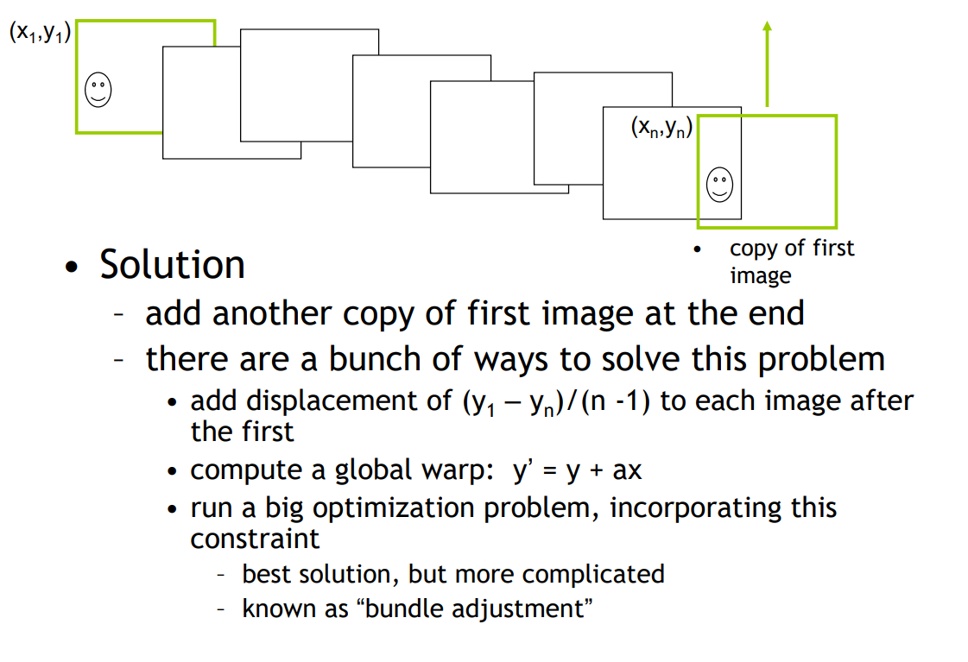
8.4 Compositing
8.4.4 Blending
DC&CV LAB CSIE NTU 2021
Notes:
那這可以怎麼辦?
我們需要一個linear的修正
因為你知道這兩個笑臉的y座標應該要一樣高，那就可以去計算說左邊那張跟右邊那張差多少
比方說他們的y差100，這個很長的影像寬是1000，那就表示每100pixel要shift10
所以舉例來說x是100的就往上shift10
x是200的就往上shift20
x是1000的就往上shift100

Slide 87
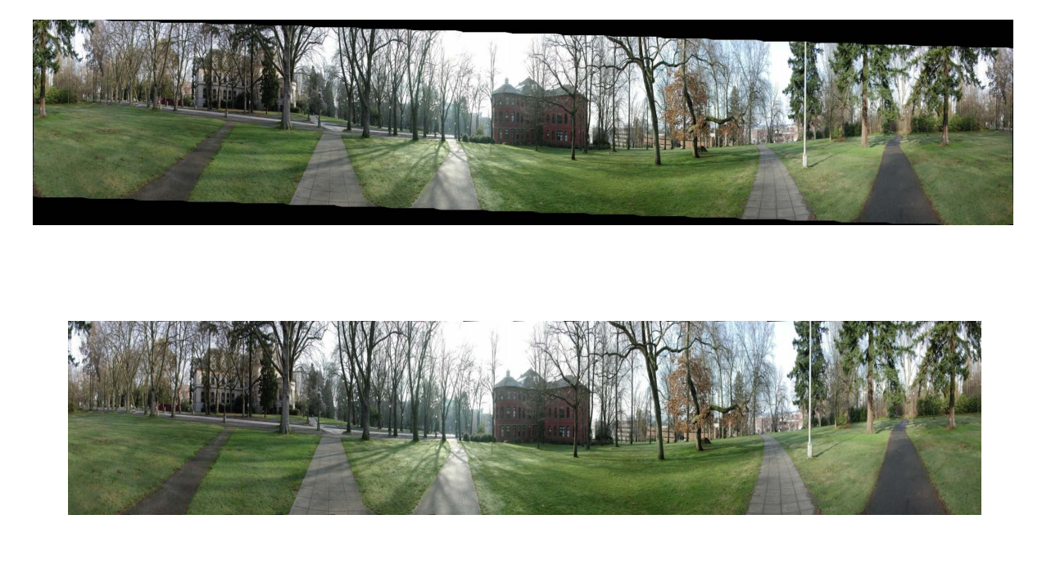
8.4 Compositing
8.4.4 Blending
DC&CV LAB CSIE NTU 2021
Notes:
做完之後就會這樣斜斜的，那我們可以用剛剛講的找一個最大長方形把它剪回來

Slide 88
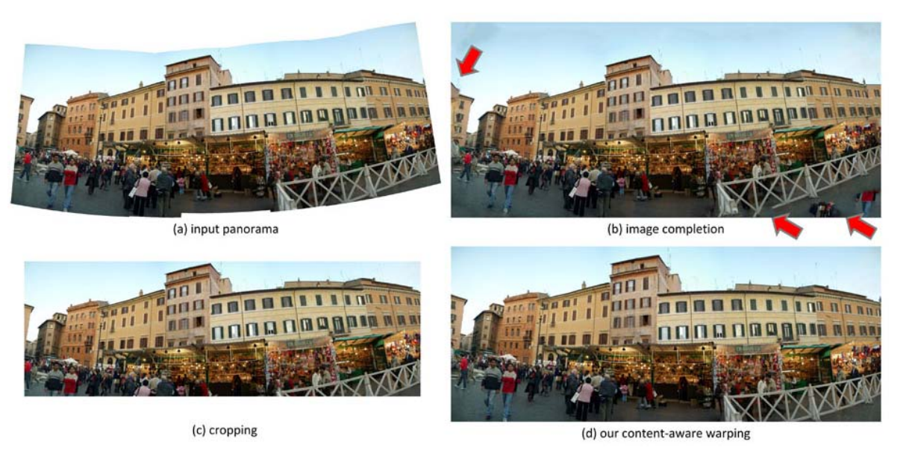
8.4 Compositing
8.4.4 Blending
Rectangling panoramas
DC&CV LAB CSIE NTU 2021
Notes:
用剪的方法可能會損失一些資訊
有時候會損失很多資訊，那還有沒有別的辦法呢
有一種方法是用補洞的方式把失去的地方補起來，不過這個方法可能會多出一些不合理的東西(箭頭部分)
另一種方法是Rectangling，他用扭曲的方式把它扭成一個長方形

Slide 89
8.4 Compositing
8.4.4 Blending
DC&CV LAB CSIE NTU 2021
Notes:
這邊是一個例子

Slide 90
8.4 Compositing
8.4.4 Blending
DC&CV LAB CSIE NTU 2021
Notes:
局部的去扭曲
每個地方扭一點點
整張影像看起來就不會有太大的違和感

Slide 91
8.4 Compositing
8.4.4 Blending
DC&CV LAB CSIE NTU 2021
Notes:
最後運用我們整章所學，可以生成一張大張的全景影像，放到viewer上面去看

Slide 92
Thank You

